Slide 1
6 Juillet 1975 : l’éclatement
L’indépendance des Comores,
proclamée unilatéralement et dans la précipitation
le 6 juillet 1975 par Ahmed Abdallah,
président du Conseil de Gouvernement,
résulte de la volte-face de la France
concernant la situation de l’île de Mayotte (prise en compte île par île du résultat de la consultation sur l'indépendance des Comores du 22 décembre 1974).
En réaction, les mahorais revendiquent et obtiennent de la France leur maintien au sein de la république.
Depuis ces événements, la philatélie mahoraise suit une voie distincte de celle des trois autres îles (Anjouan, Grande-Comore et Mohéli).
Dernière série de l’archipel des Comores.
Il s’agit d’un non-émis,
l’indépendance ayant été proclamée 2 semaines
avant la mise en vente 1er jour programmée le 21 juillet.

Slide 2
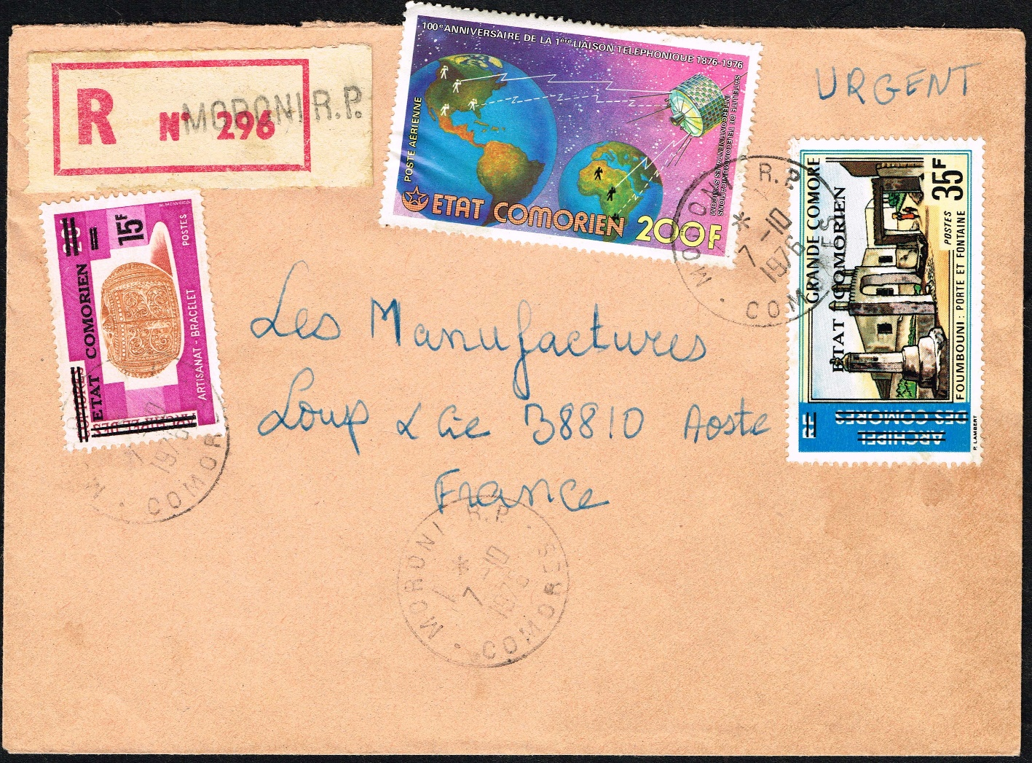
Comores indépendantes : État Comorien
Durant les premiers mois de l’indépendance, ce sont les timbres et le matériel postal de la période antérieure qui continueront à être employés, tant dans les bureaux de poste du pays nouvellement indépendant qu’à Mayotte.
Les premiers timbres du nouveau pays sont en fait des timbres « archipel des Comores » en stock,
surchargés "ETAT COMORIEN",
mis en vente à partir du 8 novembre 1975.
Ce nom est remplacé par « République des Comores »,
à partir de novembre 1977.
En raison des coups d’état et d’un régime à tendance Maoïste (90 % des fonctionnaires sont licenciés en avril 1977), la situation de l’administration durant cette période est fragile, et les courriers de l’époque sont peu courants.
Lettre recommandée (250 fc) composés de timbres « archipel des Comores » surchargés
et de nouvelles émissions (aux thématiques malheureusement trop éclectiques
comme pour de nombreux pays africains postindépendance).

Slide 3
Comores indépendantes : RFI (1978 – 2001)
Le 13 mai 1978, le mercenaire français Bob Denard
renverse le « guide » Ali Soilihi par un coup d'État,
réinstalle aux Comores et accompagne pour une décennie son allié Ahmed Abdallah.
La République Fédérale Islamique (RFI) des Comores est proclamée le 1er octobre 1978.
Le nombre de bureaux de poste ne cesse de croître, atteignant 27 bureaux ou agences postales dans les années 1990, contre 6 - hors Mayotte - à la veille de l’indépendance.
Les nouveaux bureaux sont Bangoi-Kouni*, Chindini*, Hahaya, Ivembéni-Maouéni, Koimbani, Mbéni, Mitsoudjé, Moroni-Badjanani, Mtsangadjou, Ntsaouéni, Ouellah*, Ouzioini, Singani* (Grande-Comore), Mramani, Mrémani, Mutsamudu-Missiri, Ouani, Sima, Tsembehou (Anjouan), Miringoni*, Nioumachoi (Mohéli).
* Bureaux ayant subi une fermeture après quelques années. TàD connus à seulement quelques exemplaires.

Slide 4
Comores indépendantes : RFI (1978 – 2001)
Les séries oubliées des années 1990
(divers pays d’Afrique francophone)

Slide 5
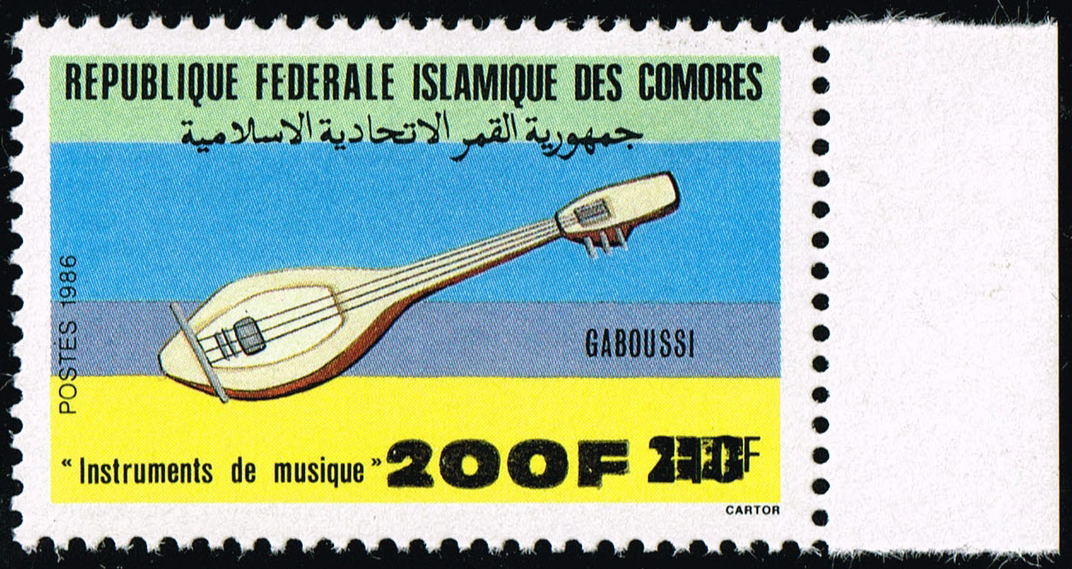
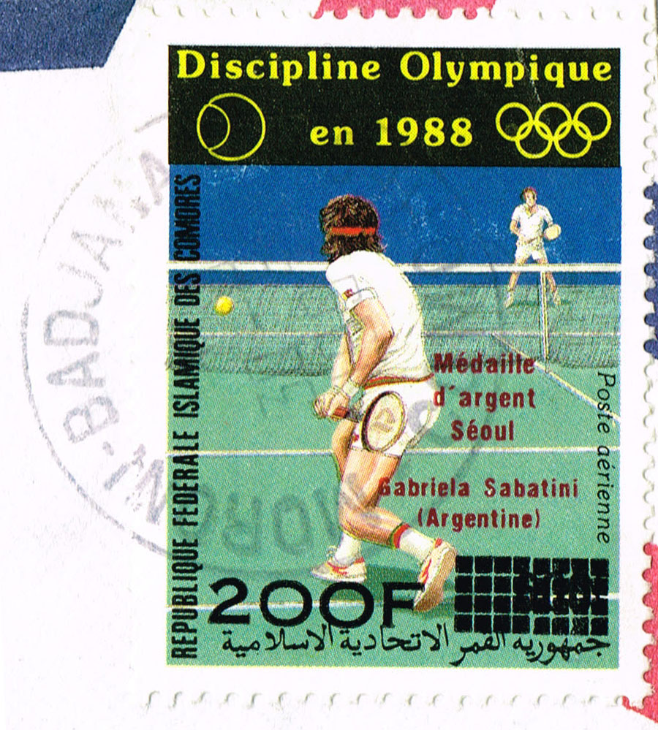
Comores indépendantes : RFI (1978 – 2001)
Les surcharges locales des années 1990
(divers pays d’Afrique francophone)
Bande pour journaux. Tarif spécial à 150 fc vers la France.
Timbre surchargé localement 150 fc en l’absence de valeur faciale de ce montant.
Variété 0 étroit.
A ce jour, 122 timbres surchargés ont été découverts et ont intégré les catalogues Michel et Scott.
Parmi eux, 35 % sont connus à moins de 10 exemplaires, dont celui-ci.

Slide 6
Nouvelle crise : indépendance d’Anjouan (1997 – 2001)
L'île d'Anjouan a proclamé son indépendance le 3 août 1997, sans obtenir la reconnaissance internationale.
Elle résulte de la crise politique et économique qui sévit aux Comores depuis l’indépendance, aggravée localement par la surpopulation (450 habitants au km² en 1991, 600 en 2015). l’objectif à terme des indépendantistes était le rattachement à la France,
sur l’exemple de l’île voisine de Mayotte.
De septembre à décembre 1997, le gouvernement comorien met en place un premier blocus. Le courrier ne peut quitter l’île que par bateaux en direction de Mayotte.
Courrier acheminé par boutre via Mayotte durant le premier blocus d’Anjouan,
affranchi à Mamoudzou (17 octobre 1997) lors de son transit vers la France.
Aucune indication ne figure sur l’enveloppe.
Seul le texte de la lettre permet d’en connaitre l’origine (témoignage d’un jeune anjouanais sur les évènements de l’été 1997 et l’ambiance tendue dans l’île).
Clin d’œil de la philatélie à l’histoire : le timbre symbolise le choix mahorais du rattachement à la France.

Slide 7
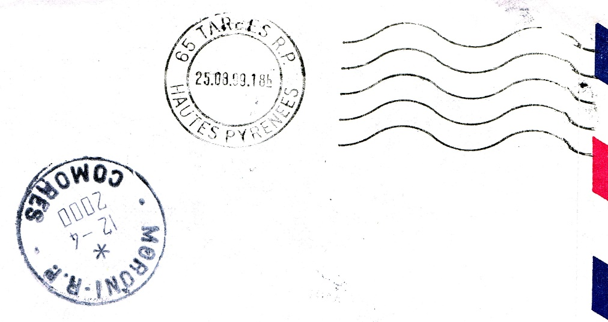
Indépendance d’Anjouan (1997 – 2001)
Dès janvier 1998, les services postaux fonctionnent normalement. L’administration postale dans l'île
est toujours restée liée aux institutions comoriennes,
et seuls les timbres et TàD de la RFI des Comores y ont été utilisés.
verso
Le timbre représentant un sous-marin correspond à une émission comorienne du 27 avril 1999. Les bureaux de poste d’Anjouan indépendant étaient donc régulièrement approvisionnés.
TàD de Mutsamudu RP PAR est (poste automobile rurale) avec mention RFIC (République Fédérale Islamique des Comores).
Pli adressé à Pékin, mis par erreur dans une dépêche pour la France,
où l’on a cru lire le code postal 65000 de Tarbes.
Griffe de retour à l’envoyeur de Tarbes, et oblitération mécanique au verso. TàD d’arrivée à Moroni du 12 avril 2000. Le pli est parti aux rebuts.

Slide 8
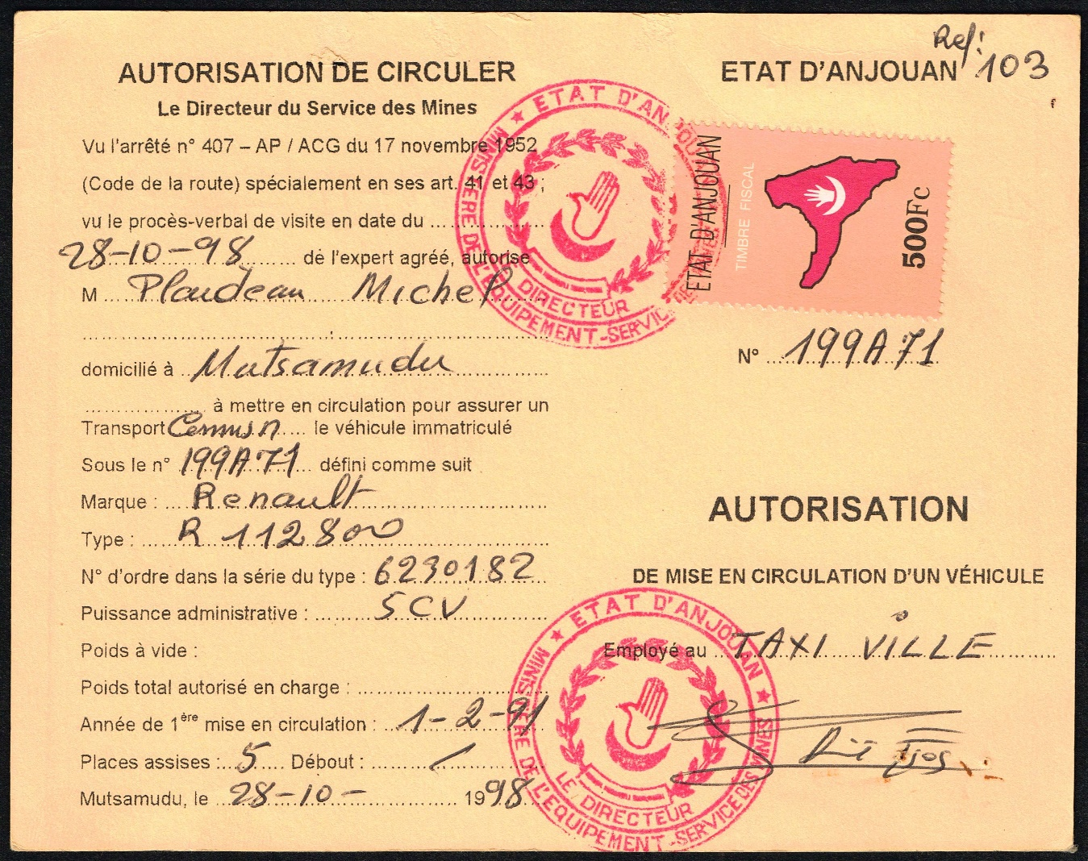
Indépendance d’Anjouan (1997 – 2001)
L’État d’Anjouan a cependant émis
et utilisé ses propres timbres fiscaux,
qui représentent la carte de l’île et le drapeau du sultan.
Ils possèdent le filigrane … ITVF.
Les revues philatéliques françaises ont fait l’écho d’un service postal privé à Anjouan, disposant de vignettes non dentelées « ANJOUAN » à 1,00 FF (monnaie utilisée à Mayotte, mais pas à Anjouan) représentant la carte de l’ile, et d’un cachet rouge.
Il s’agit en fait d’une opération de propagande des soutiens mahorais à la cause rattachistes.
Ces vignettes ont été réalisées à Mayotte.

Slide 9
Comores indépendantes : Union des Comores 2002 - …
L’indépendance d’Anjouan durera plus de 4 ans, et sa réintégration dans l’ensemble comorien le 23 décembre 2001 engendrera la disparition des institutions de la RFI des Comores,
remplacée par l’Union des Comores.
Au début des années 2000, plusieurs nouveaux
bureaux de poste voient le jour :
boutique postale, Moroni-port et Moroni Volo-volo dans la capitale, Dembéni, Hahaya-aéroport et Iconi en Grande-Comore.
Les premiers timbres avec mention Union des Comores
sont émis en 2002.
En janvier 2003 apparait une nouvelle forme de TàD, plutôt étrange :
le haut de la couronne est circulaire et le bas est écrasé.
Timbre « artisanat » surchargé en 2001.

Slide 10
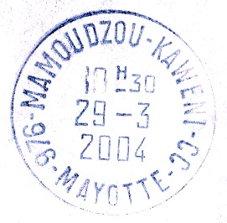
Comores indépendantes : Union des Comores
Les TàD propres à l’Union des Comores
n’apparaîtront que début janvier 2004,
avec un modèle jamais utilisé auparavant aux Comores :
TàD métallique à déroulement de date,
la date placée sur une seule ligne.
Il s’agit d’un matériel fragile, qui s’use en quelques mois
et devient vite illisible.
En outre, le système mécanique de changement de date
a tendance à se bloquer, du fait des contraintes atmosphériques locales
(rouille favorisée par la chaleur, humidité et sel marin).
Cette situation, couplée avec la chute d’activité postale
liée à l’arrivée du téléphone portable et d’Internet
font qu’il est difficile de trouver des oblitérations en bon état, y compris de Moroni RP.
Lettre de Fomboni pour Mayotte, tarif du régime intérieur (125 fc).
TàD de couleur bleue. Griffe de retour à l’envoyeur de Mayotte.
Au verso TàD de Mamoudzou-Kawéni CC.
Le timbre (1ère série de l’Union des Comores), représente un habit traditionnel porté par la directrice de la philatélie pour l’occasion.

Slide 11
Comores indépendantes : Union des Comores
Le dernier modèle à ce jour apparait en 2008, distribué à l’ensemble des bureaux ouverts à cette période et ultérieurement.
Il reprend la configuration standard des TàD français à un seul cercle. Le nom du bureau et du pays sont cependant inversés :
⬇ UNION DES COMORES ⬇ / [BUREAU]
Par ailleurs, une nouvelle vague de bureaux de poste a été créée à la fin des années 2000 : Bandamadji Domba, Dzahani II, Itsinkoudi, Mkazi, Nioumamilima, Ntsoralé, Wellah (Grande-Comore), Bambao-Mtsanga, Bandrani, Moya, Pomoni (Anjouan), Djoiézi, Fomboni-Mdjawaché, Howani, Wanani (Mohéli).
En 2015, il est recensé 37 bureaux ou agences postales
ouverts aux Comores, soit en moyenne 1 pour 16.000 habitants (contre 1 / 4.000 en France).
Certains ont un trafic très faible.
Par exemple, Ntsoralé, inauguré le 10 décembre 2009, n’a produit sa première lettre recommandée qu’en octobre 2014.
6 novembre 2014 : première lettre recommandée du bureau de Ntsoralé.
Erreur NTRORALE dans la couronne. Bloc-dateur inversé.
Tarif intérieur 150 fc (depuis le 1er avril 2014) + recommandation 500 fc.

Slide 12
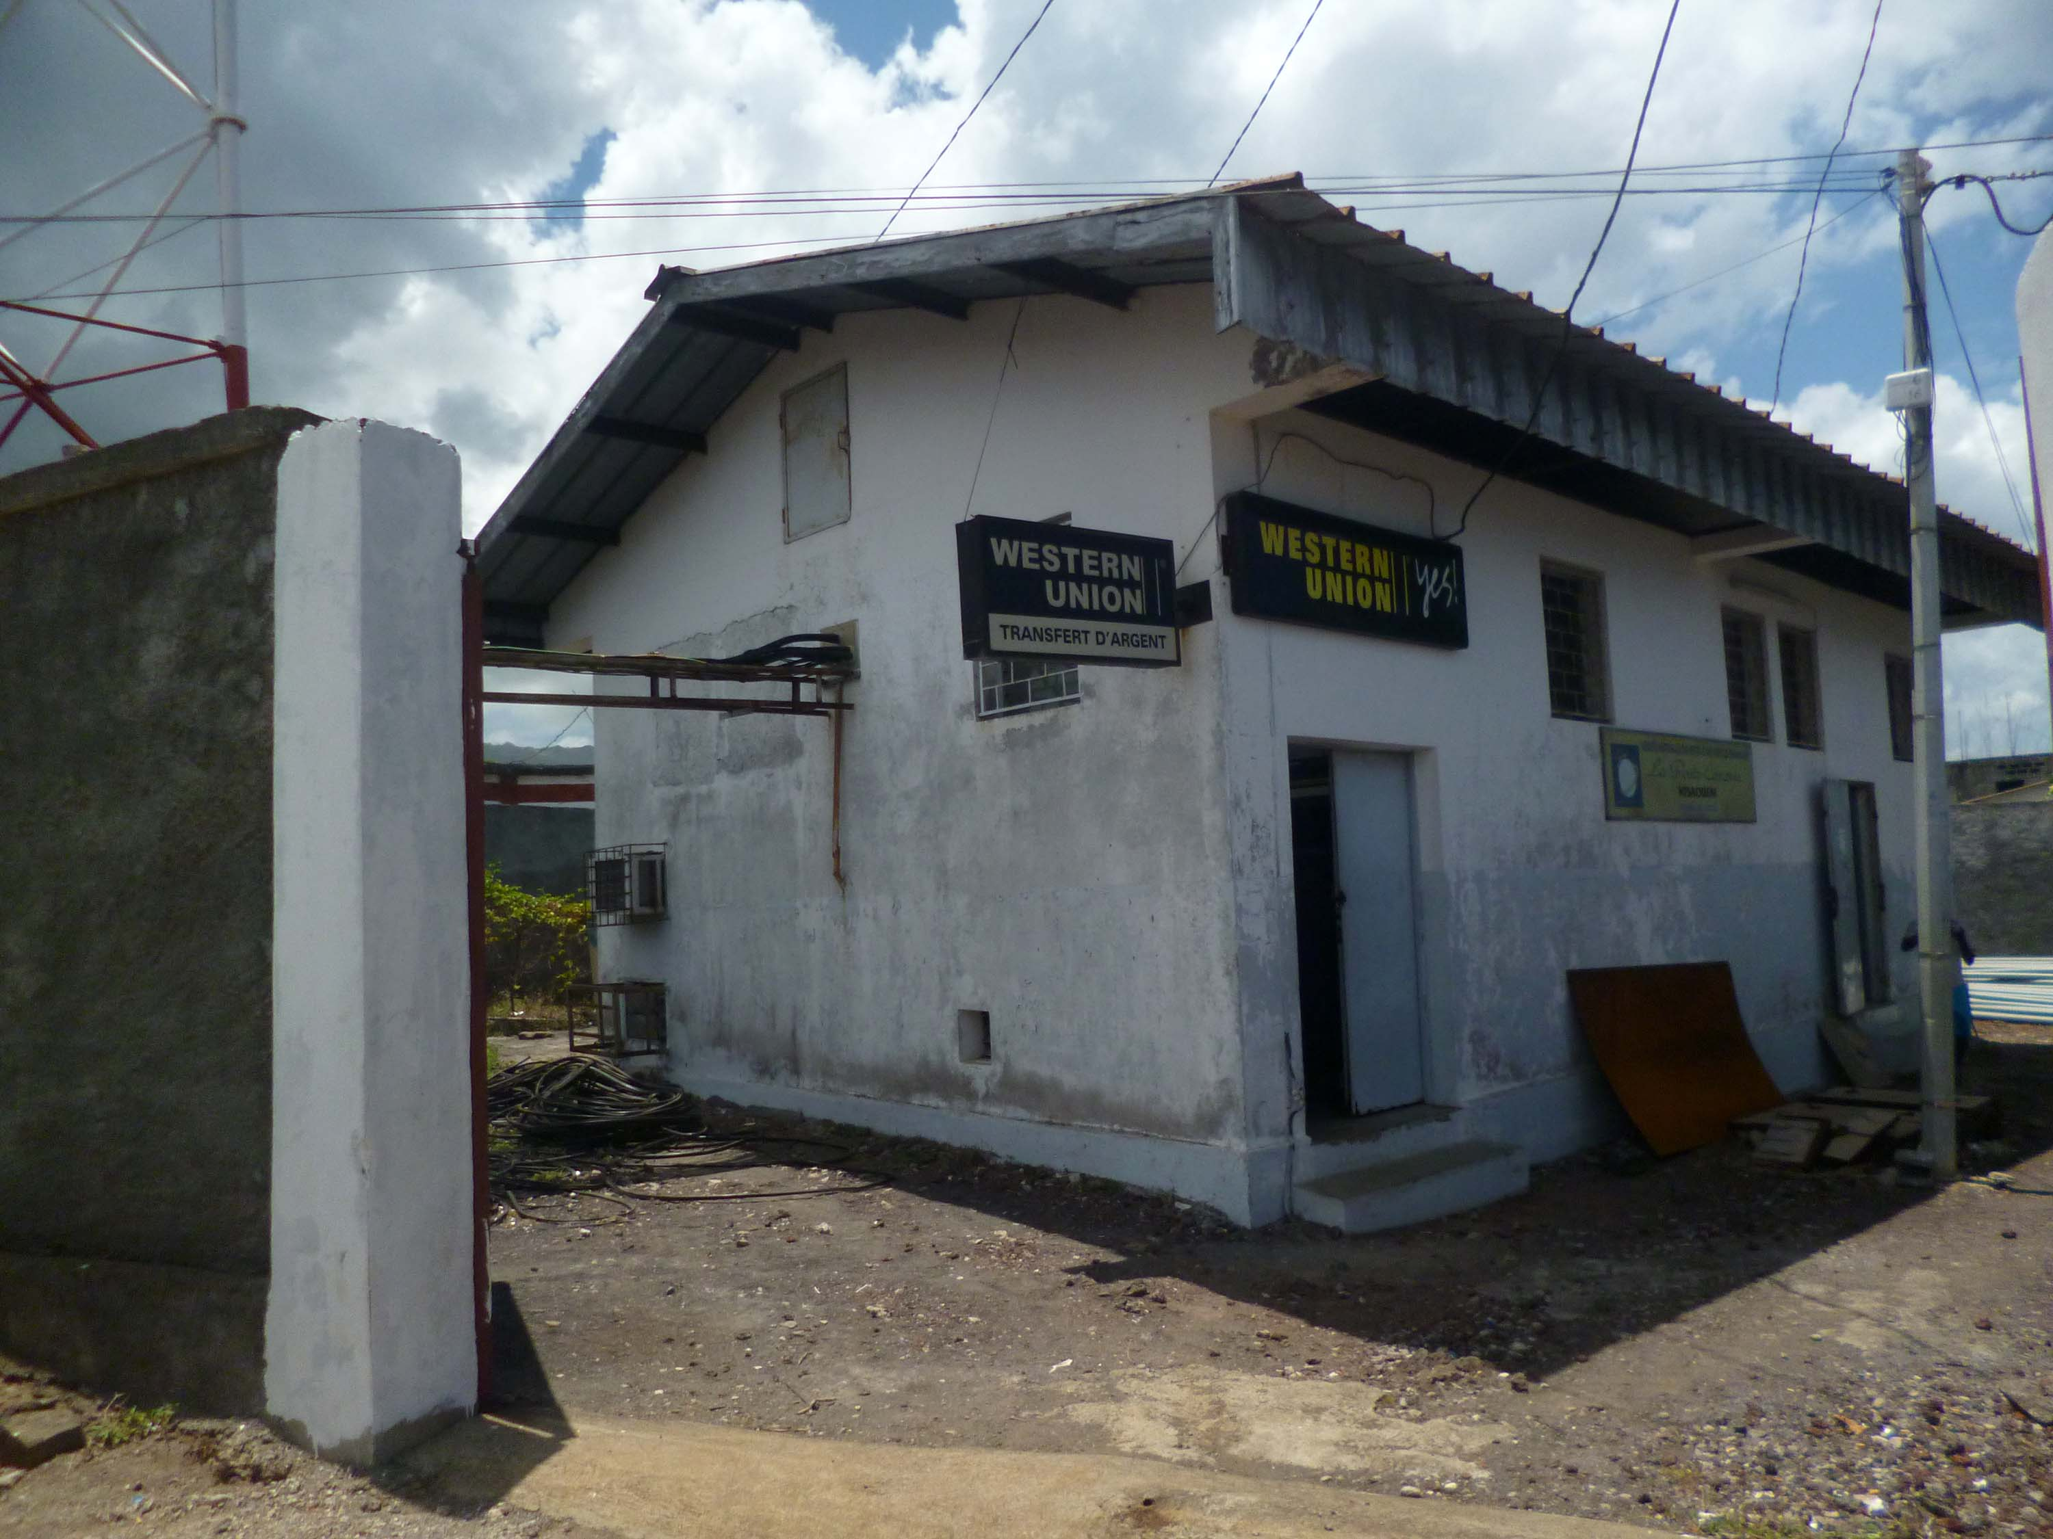
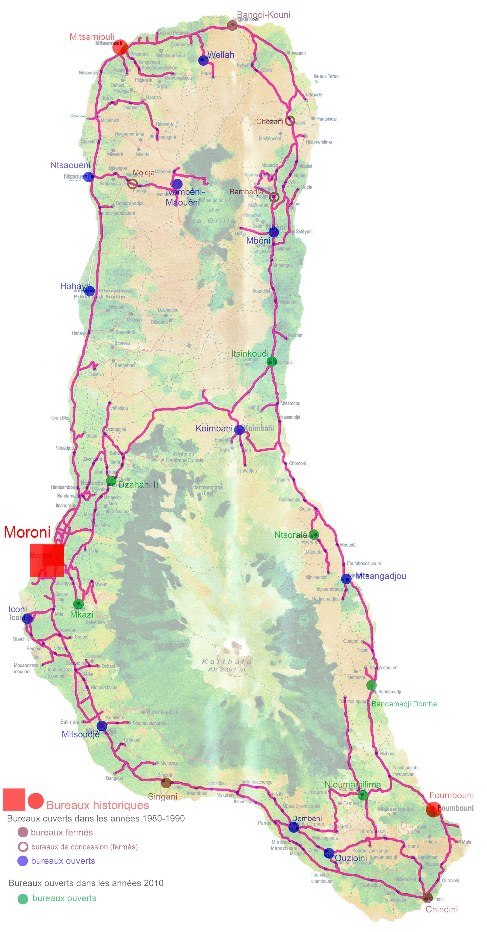
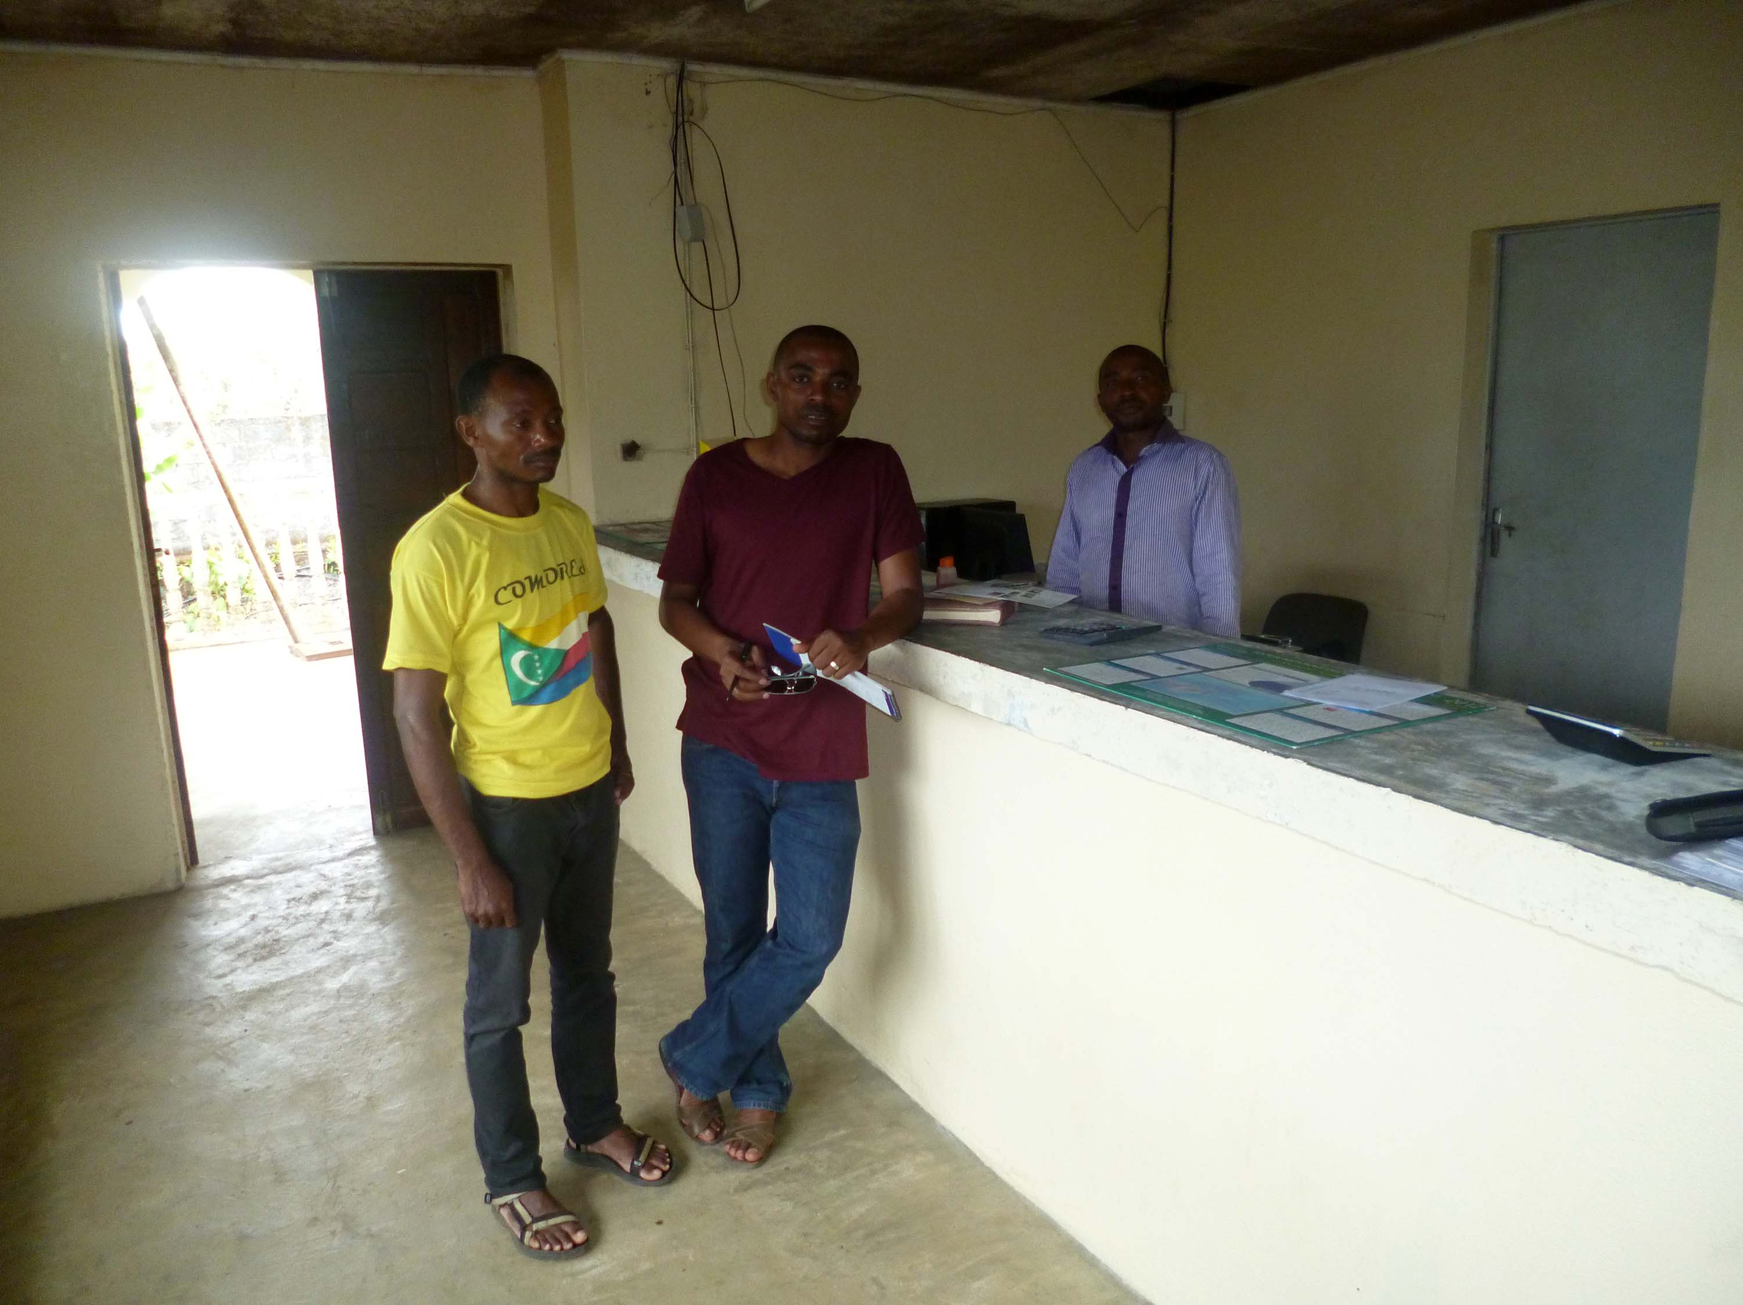
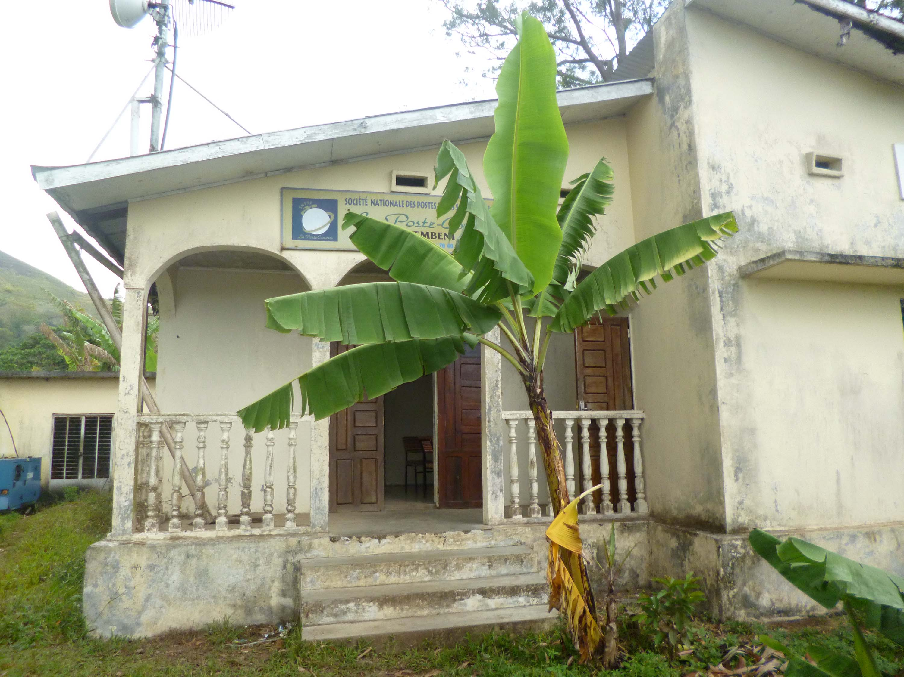
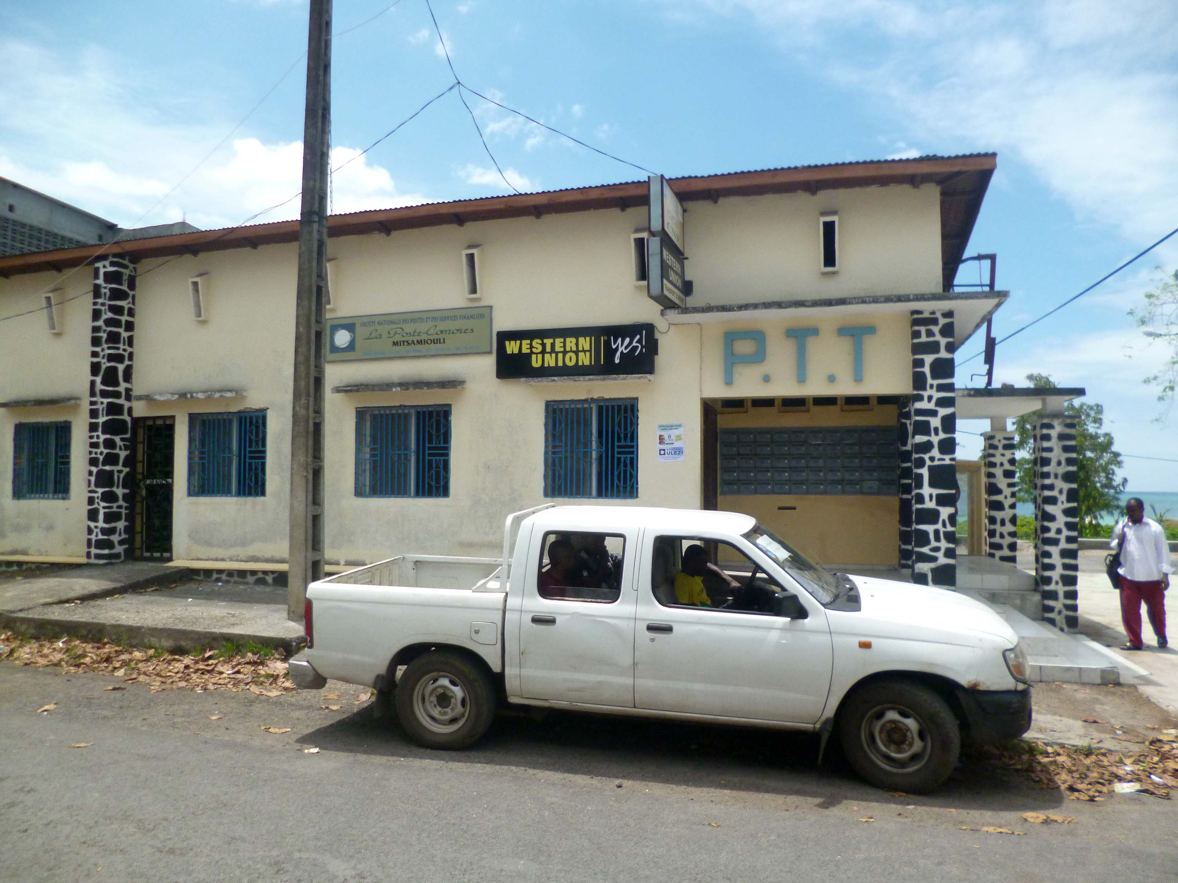
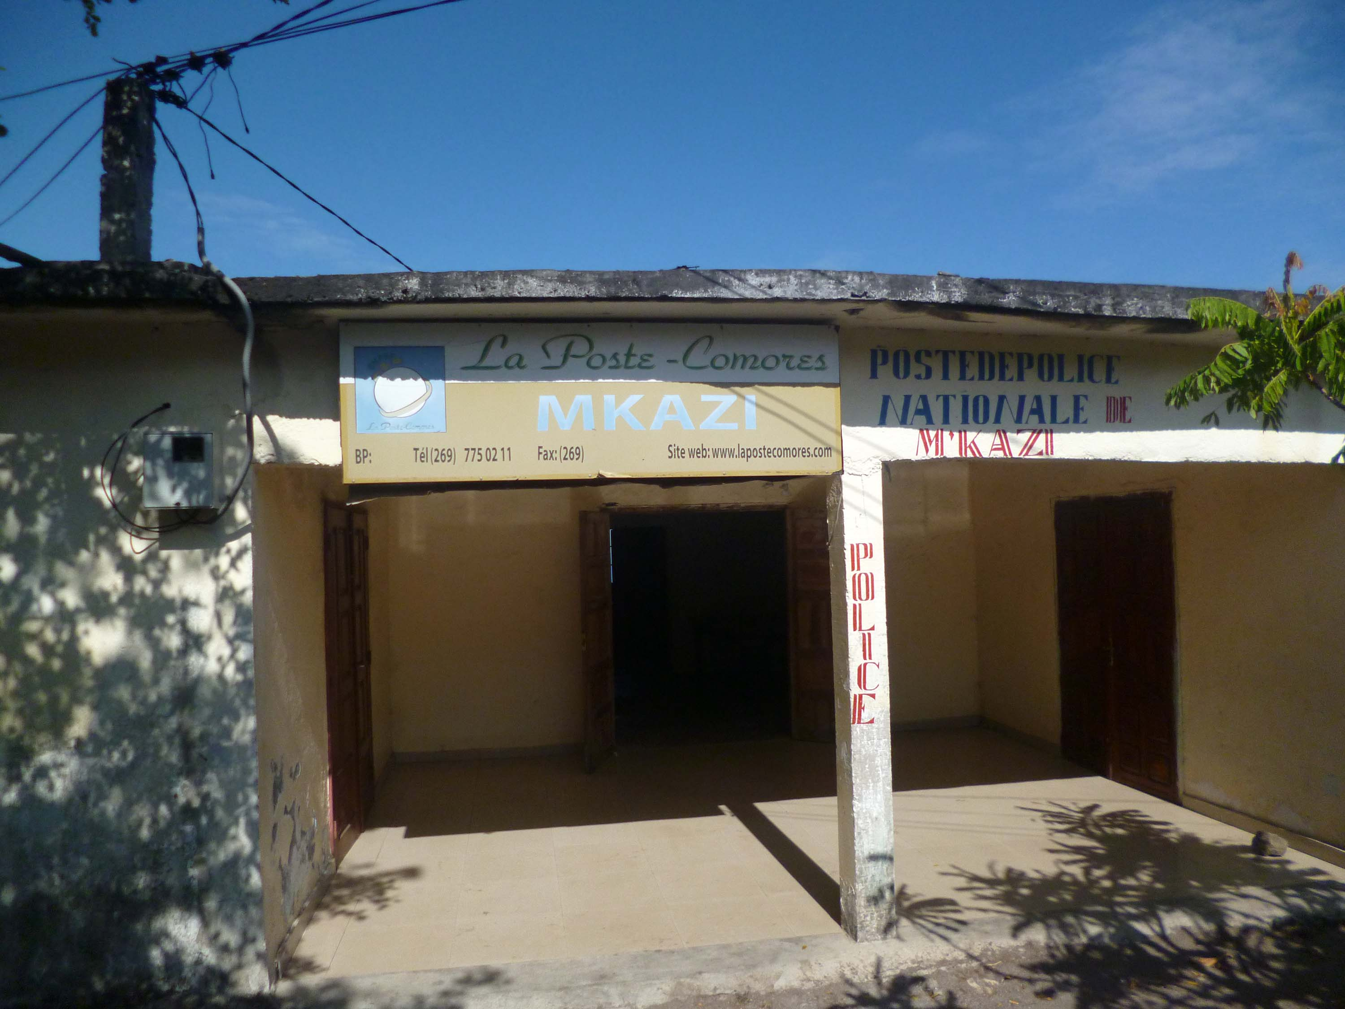
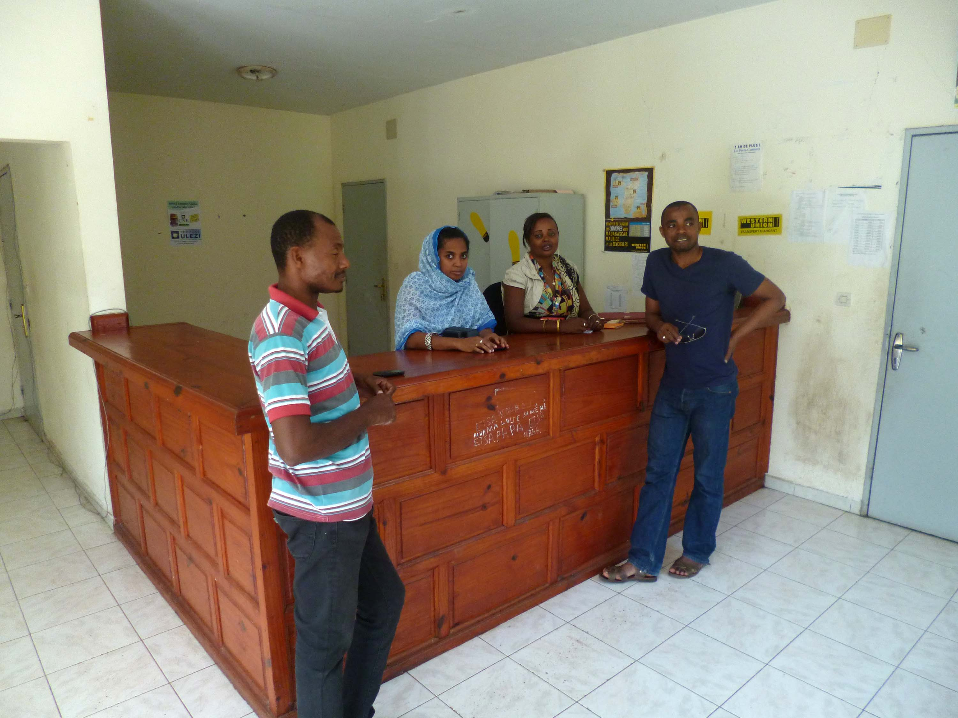
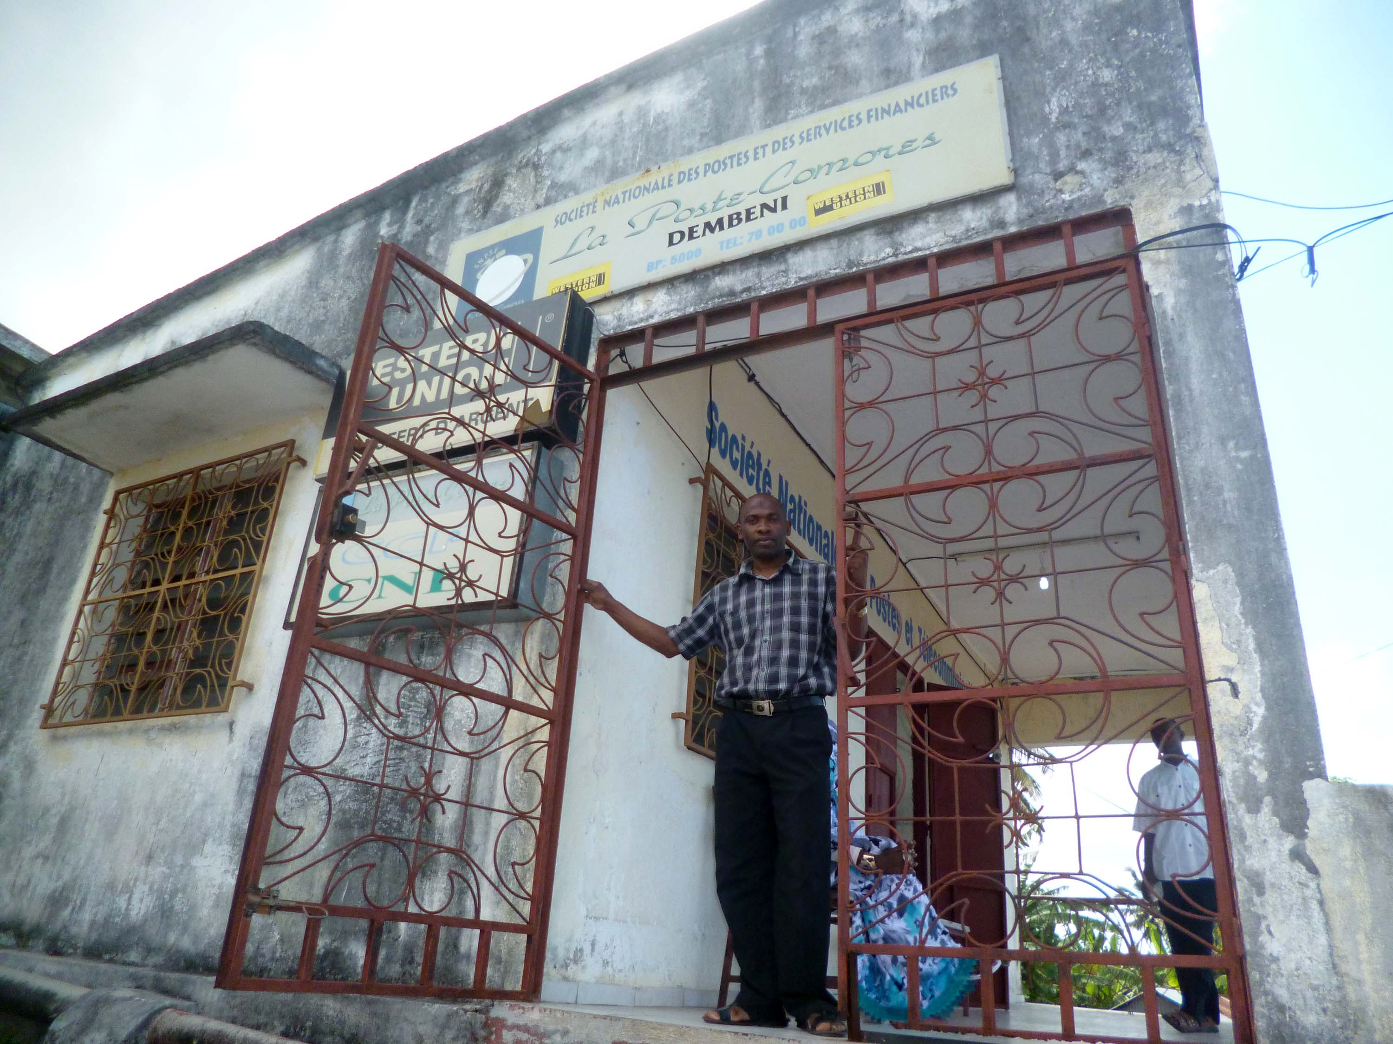
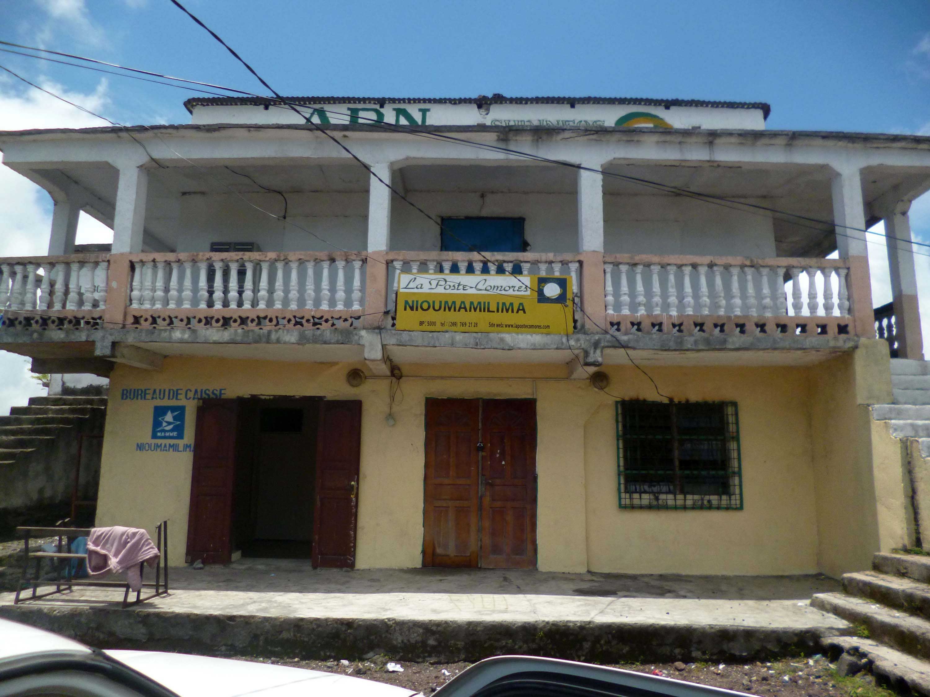
Missions philatéliques
avec
l’appui logistique de la SNPSF

Slide 13
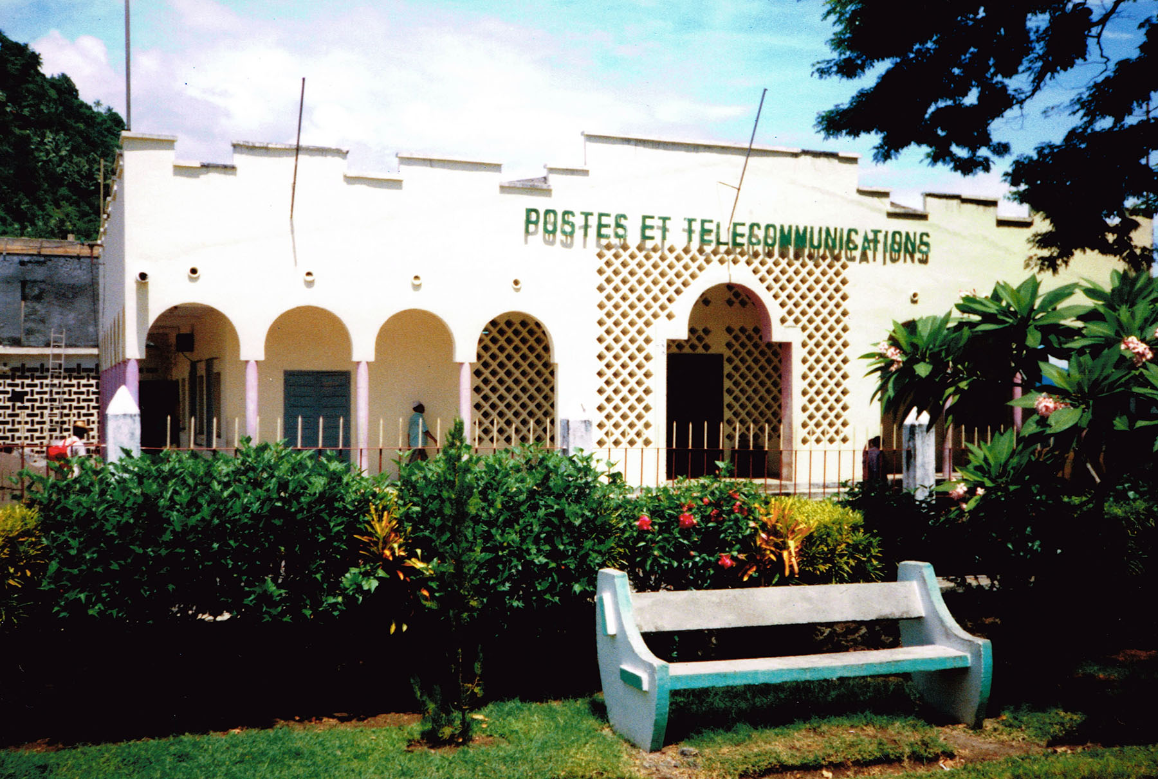
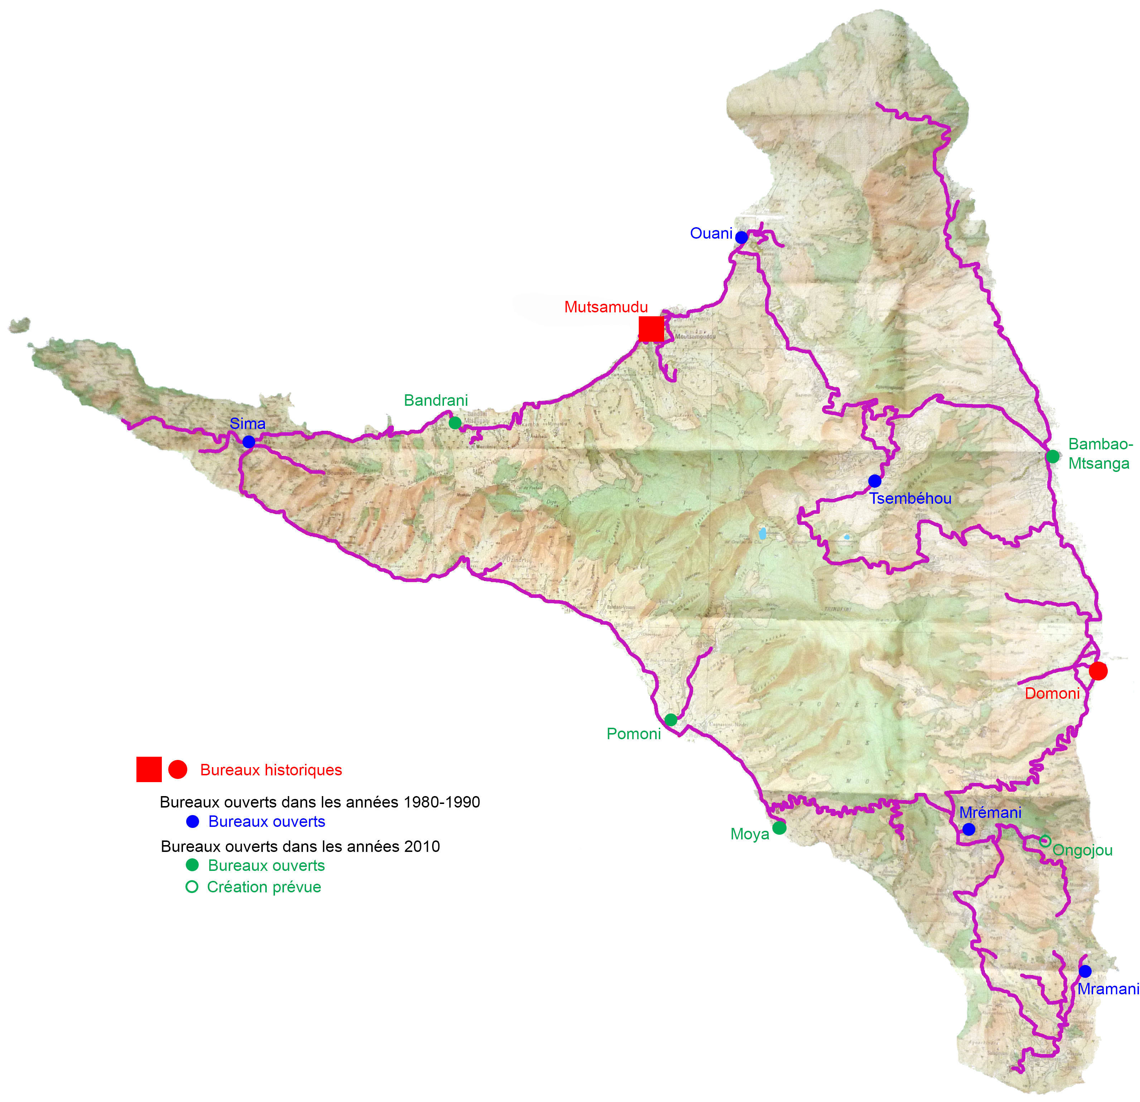
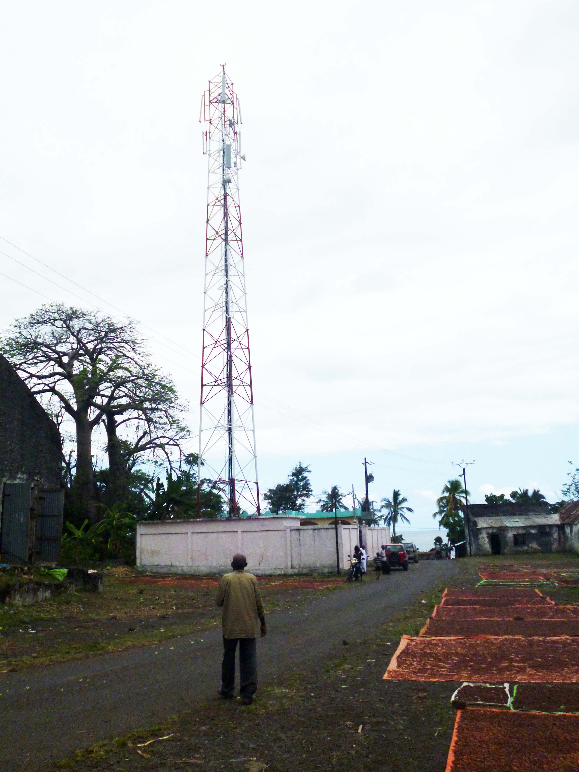
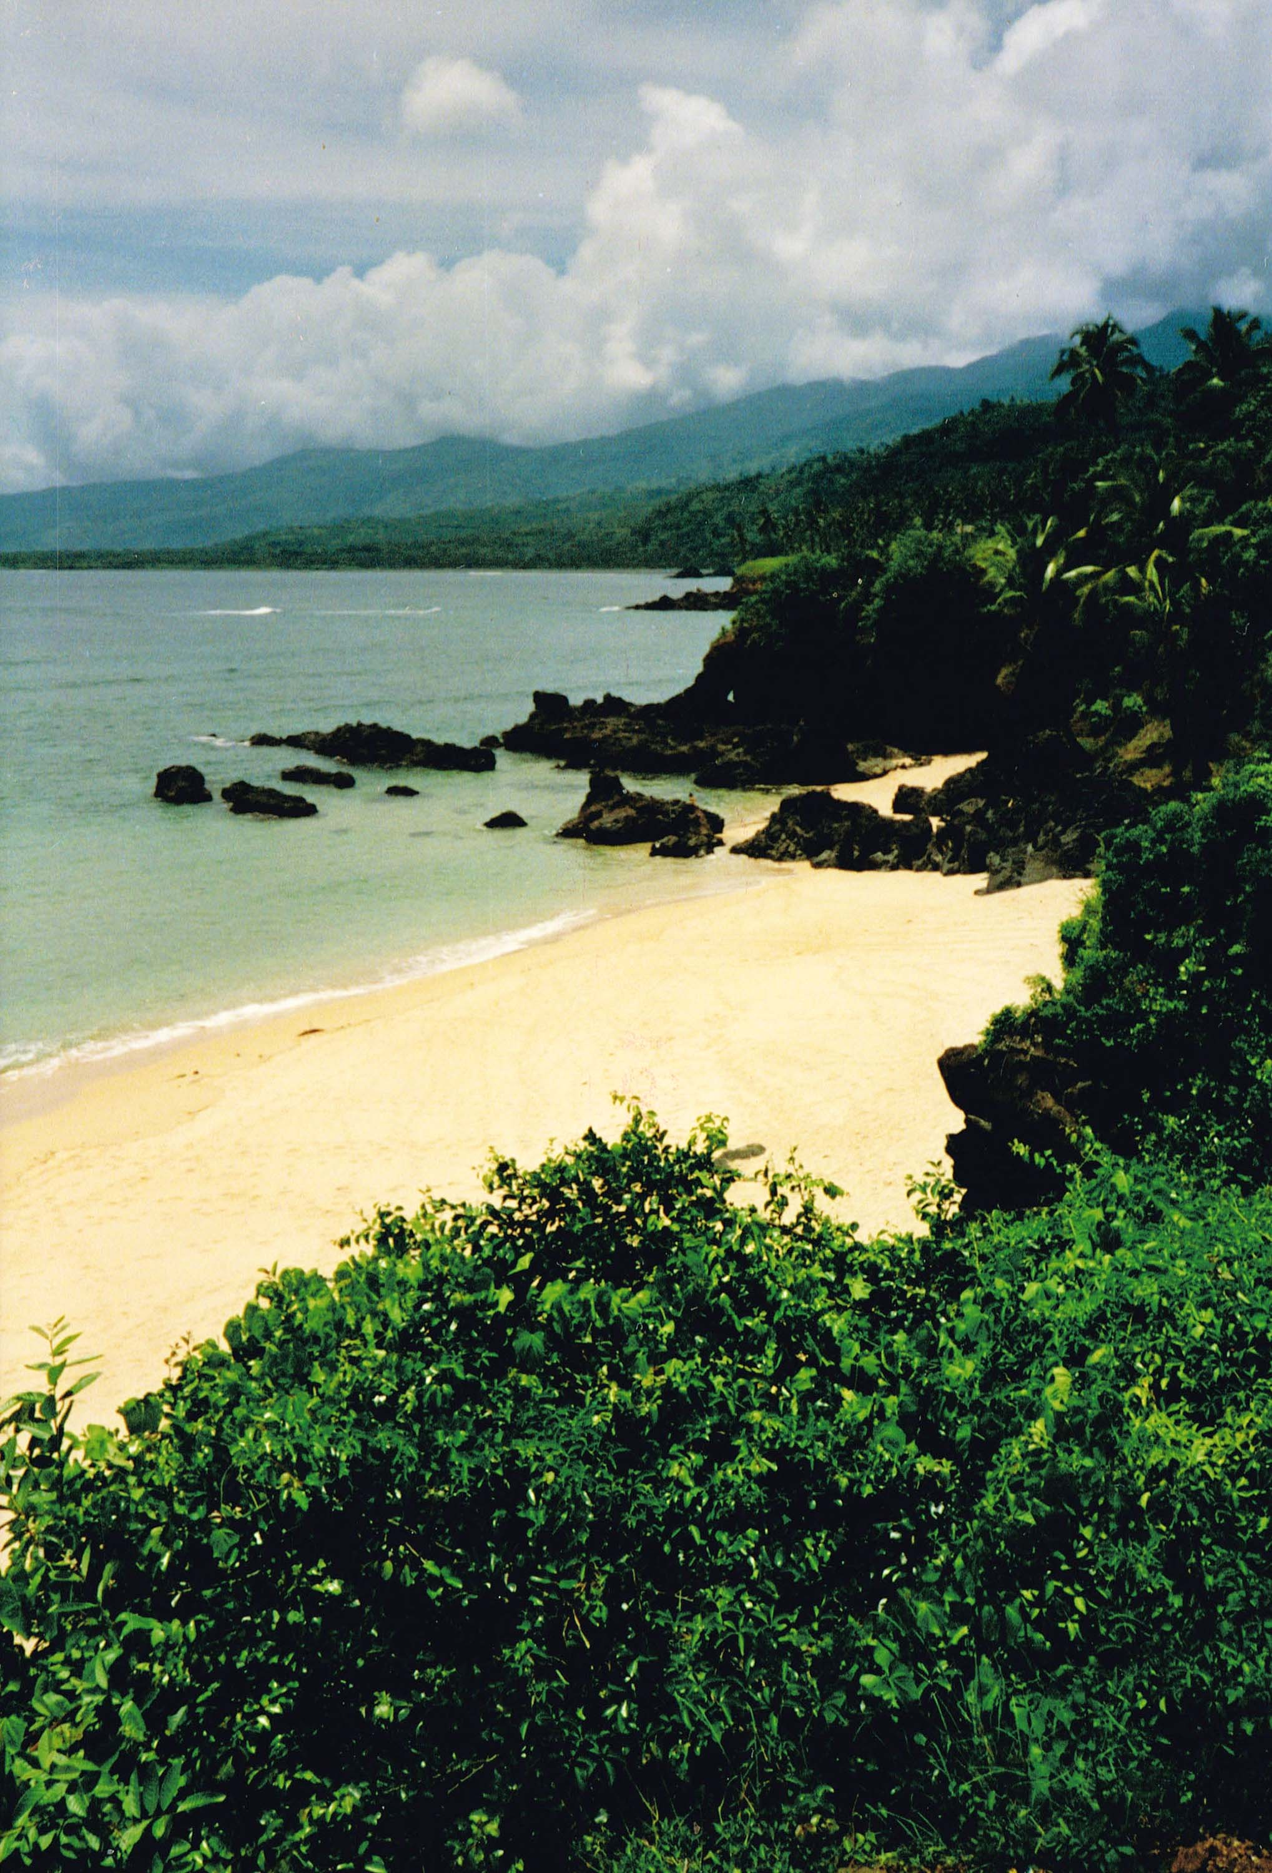
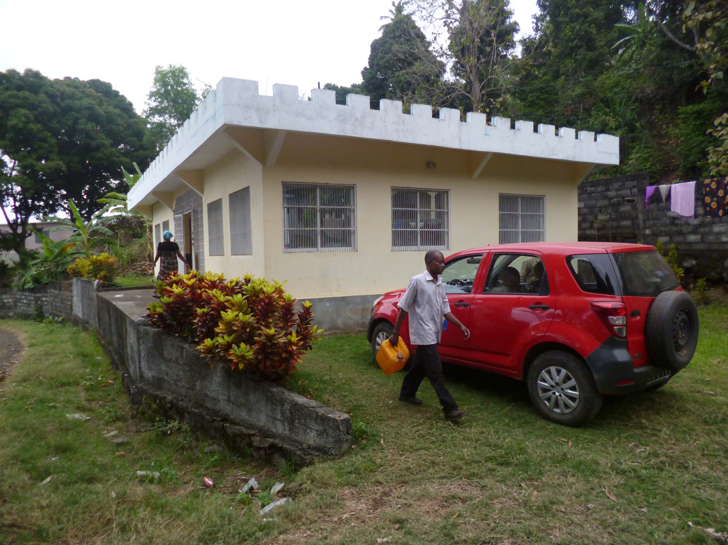
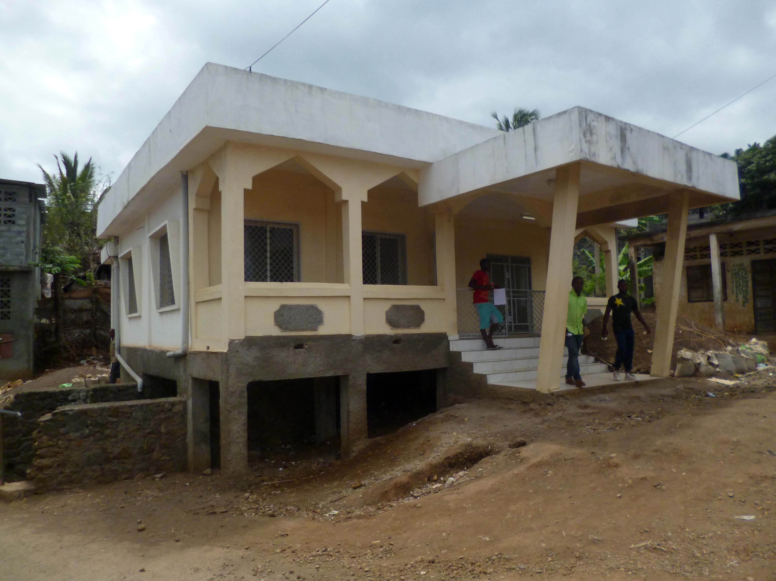
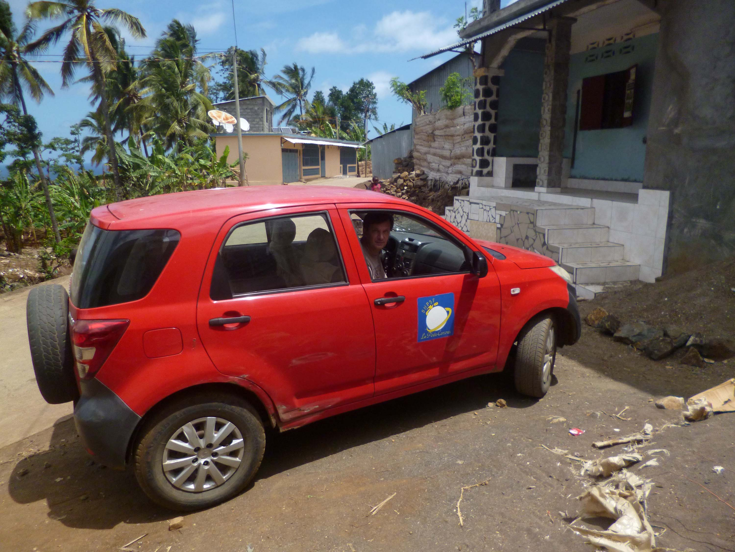
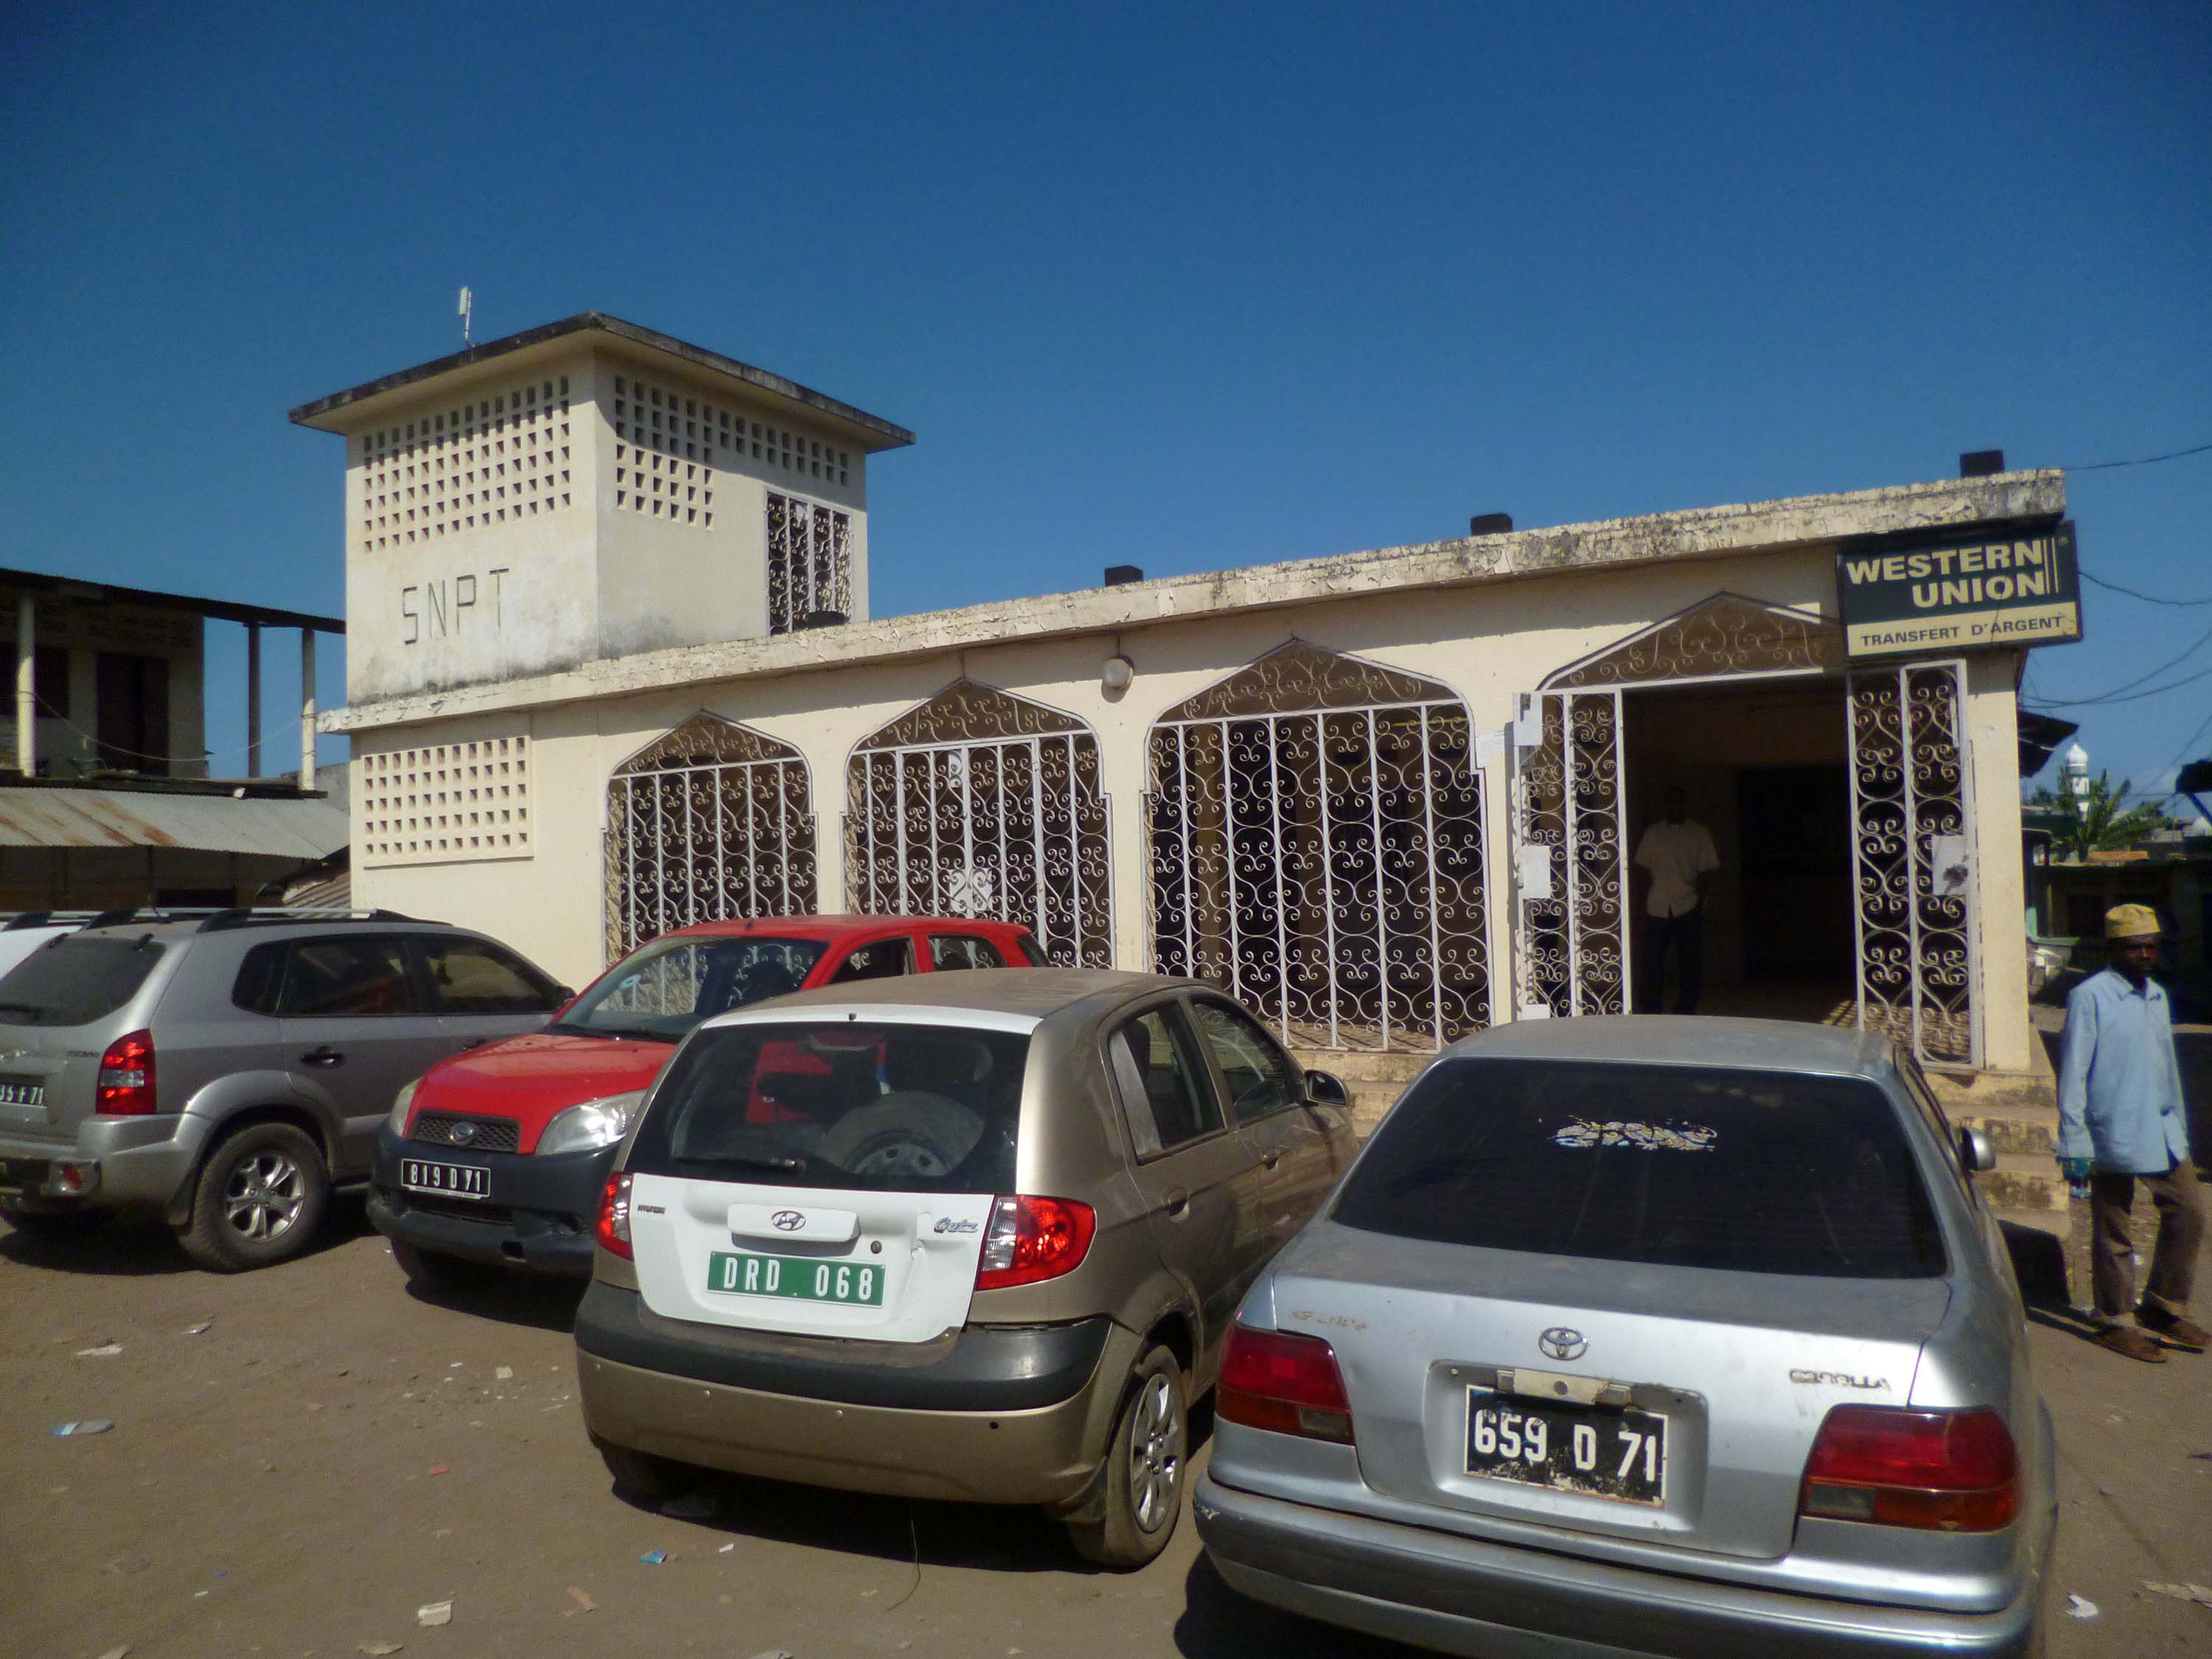

Slide 14
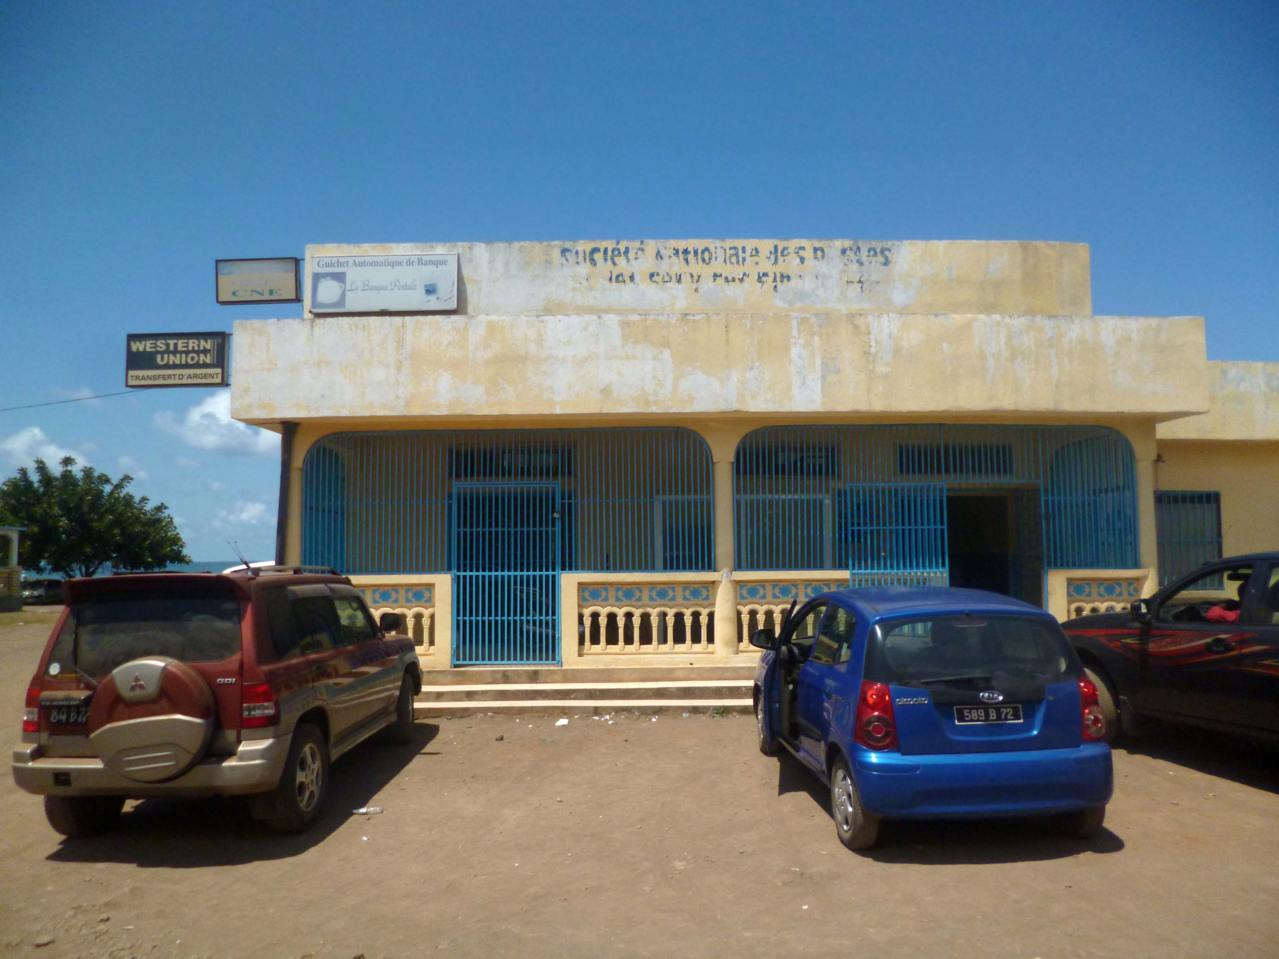
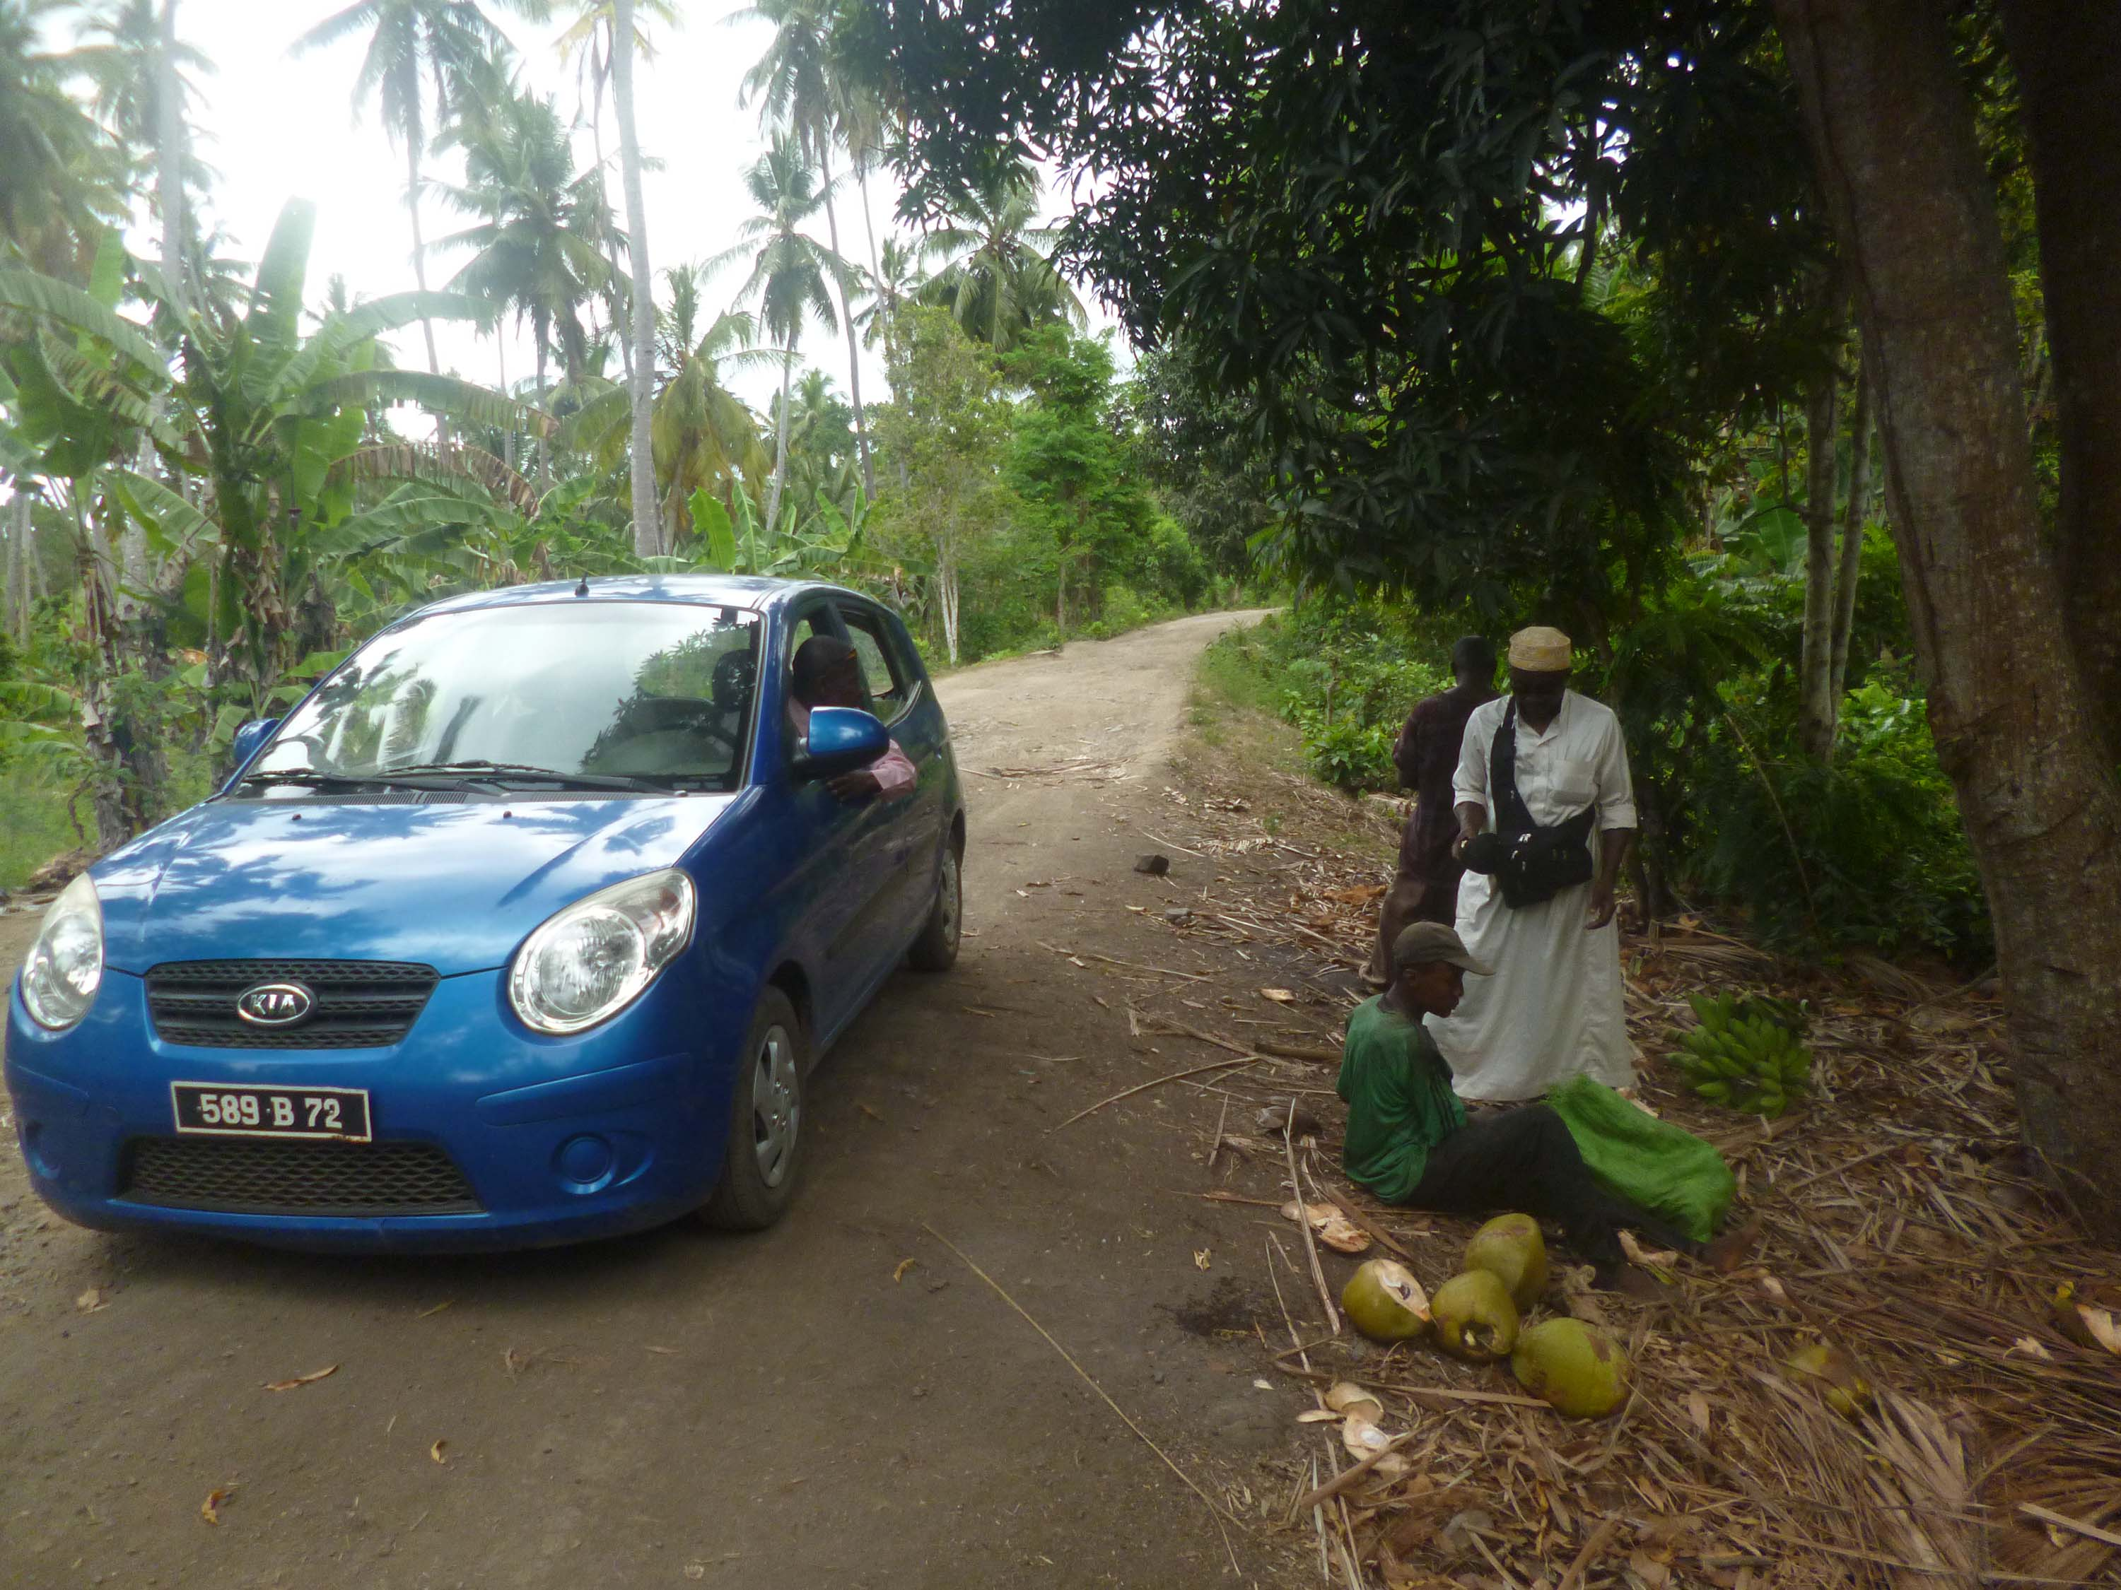
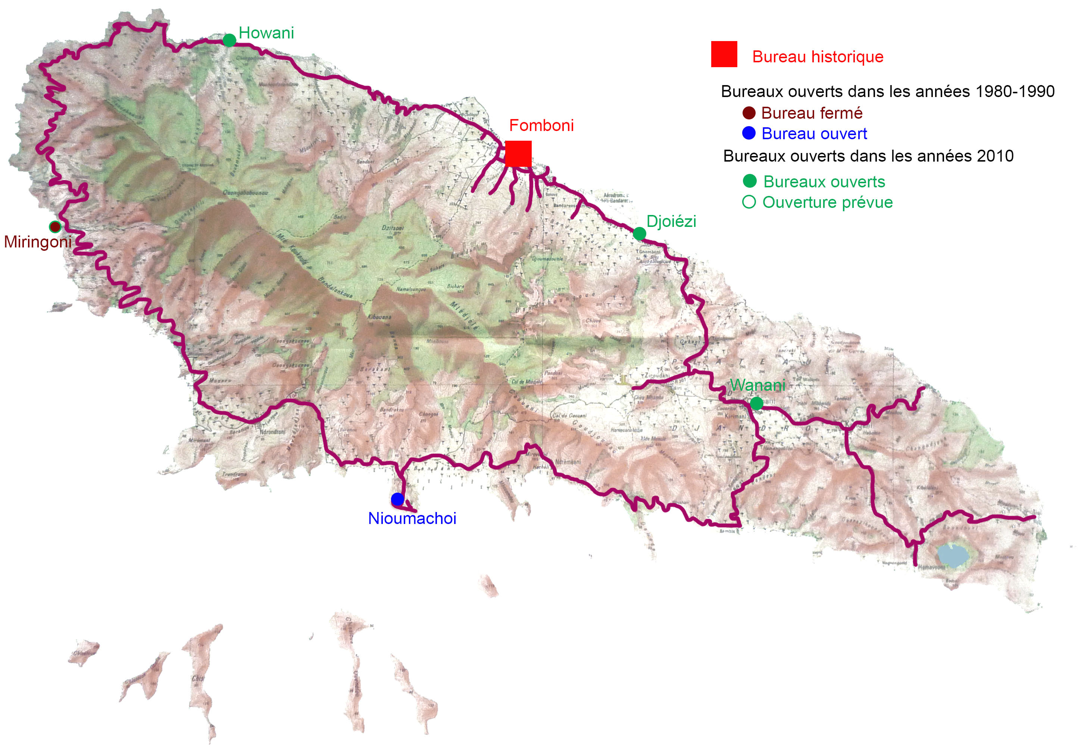
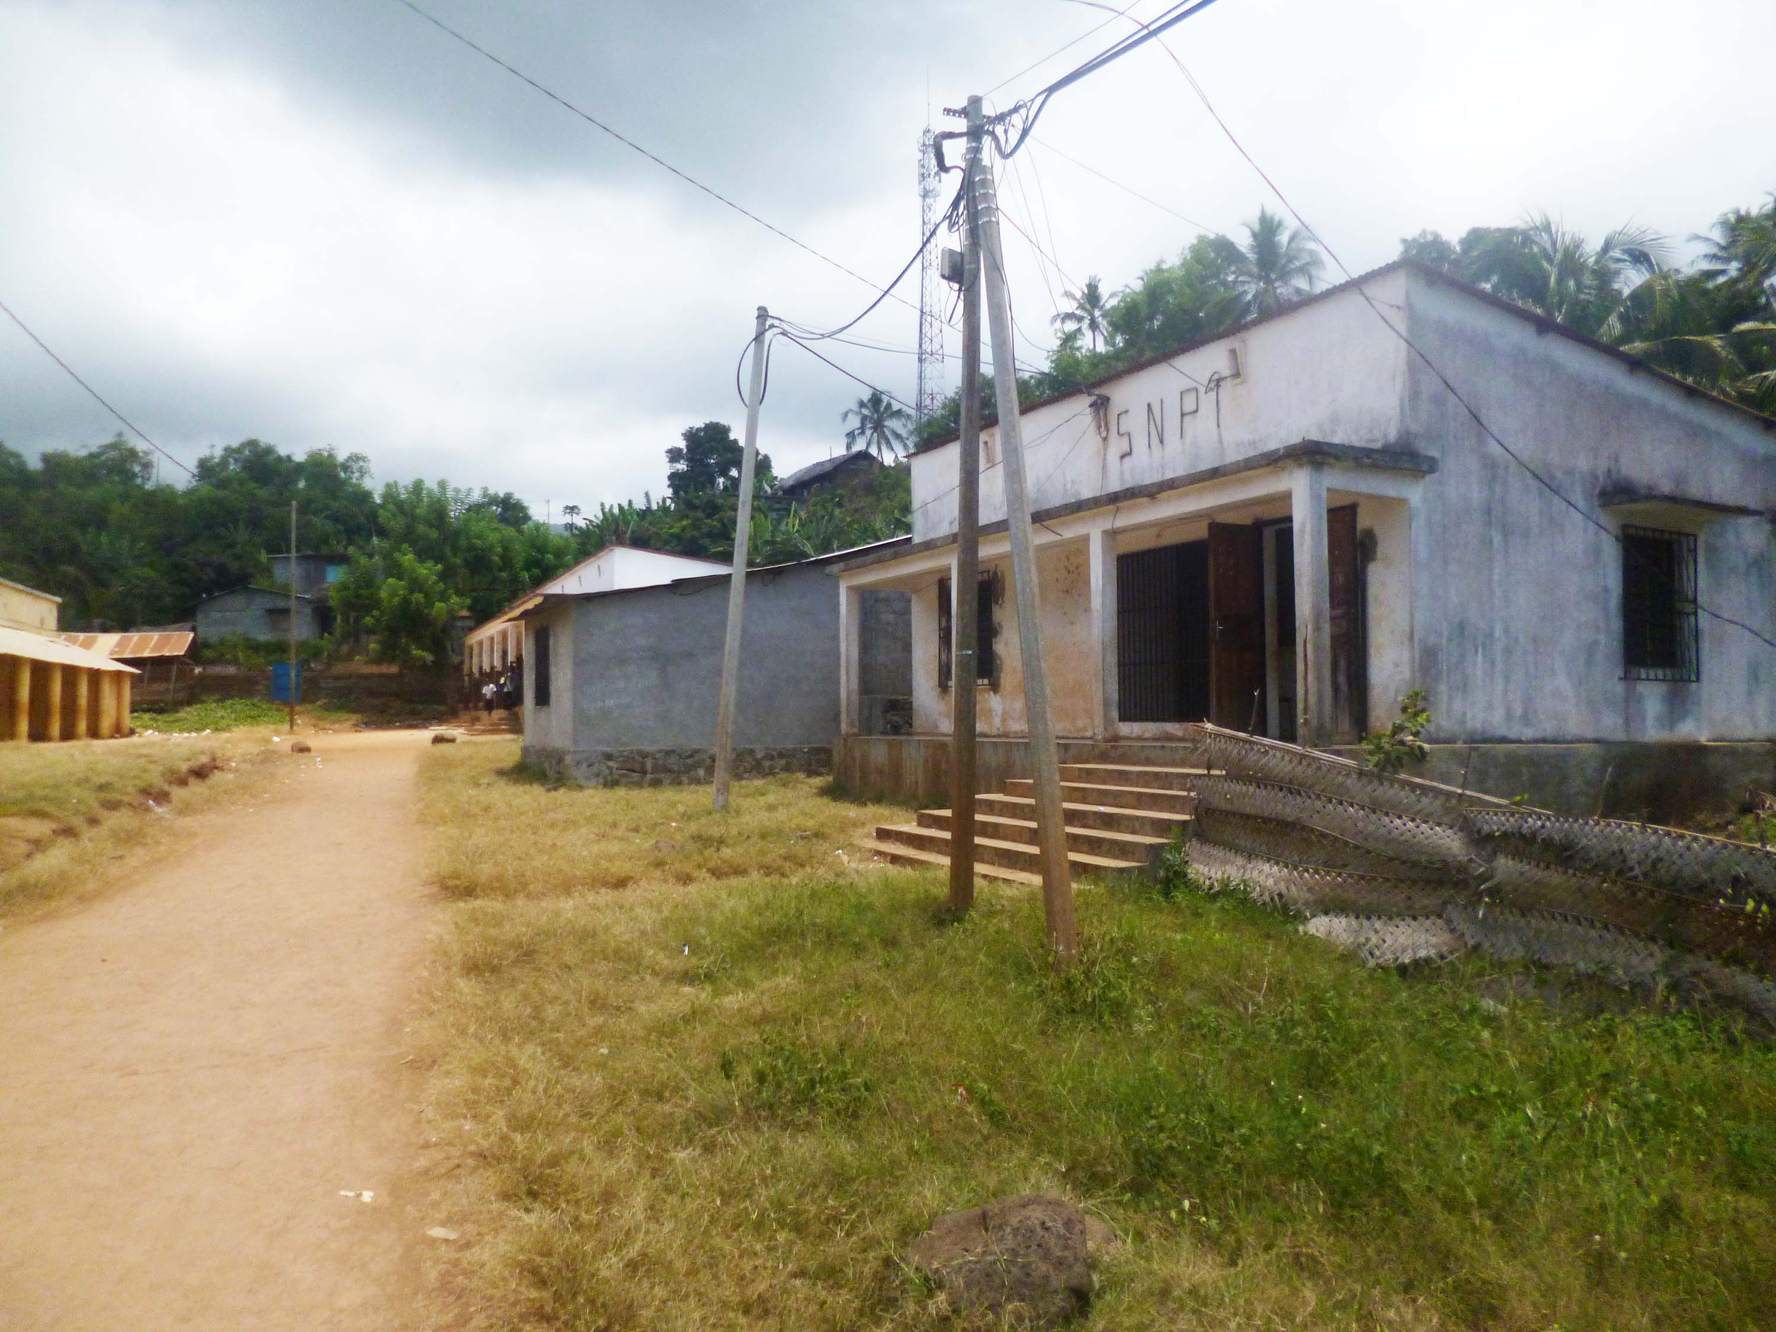
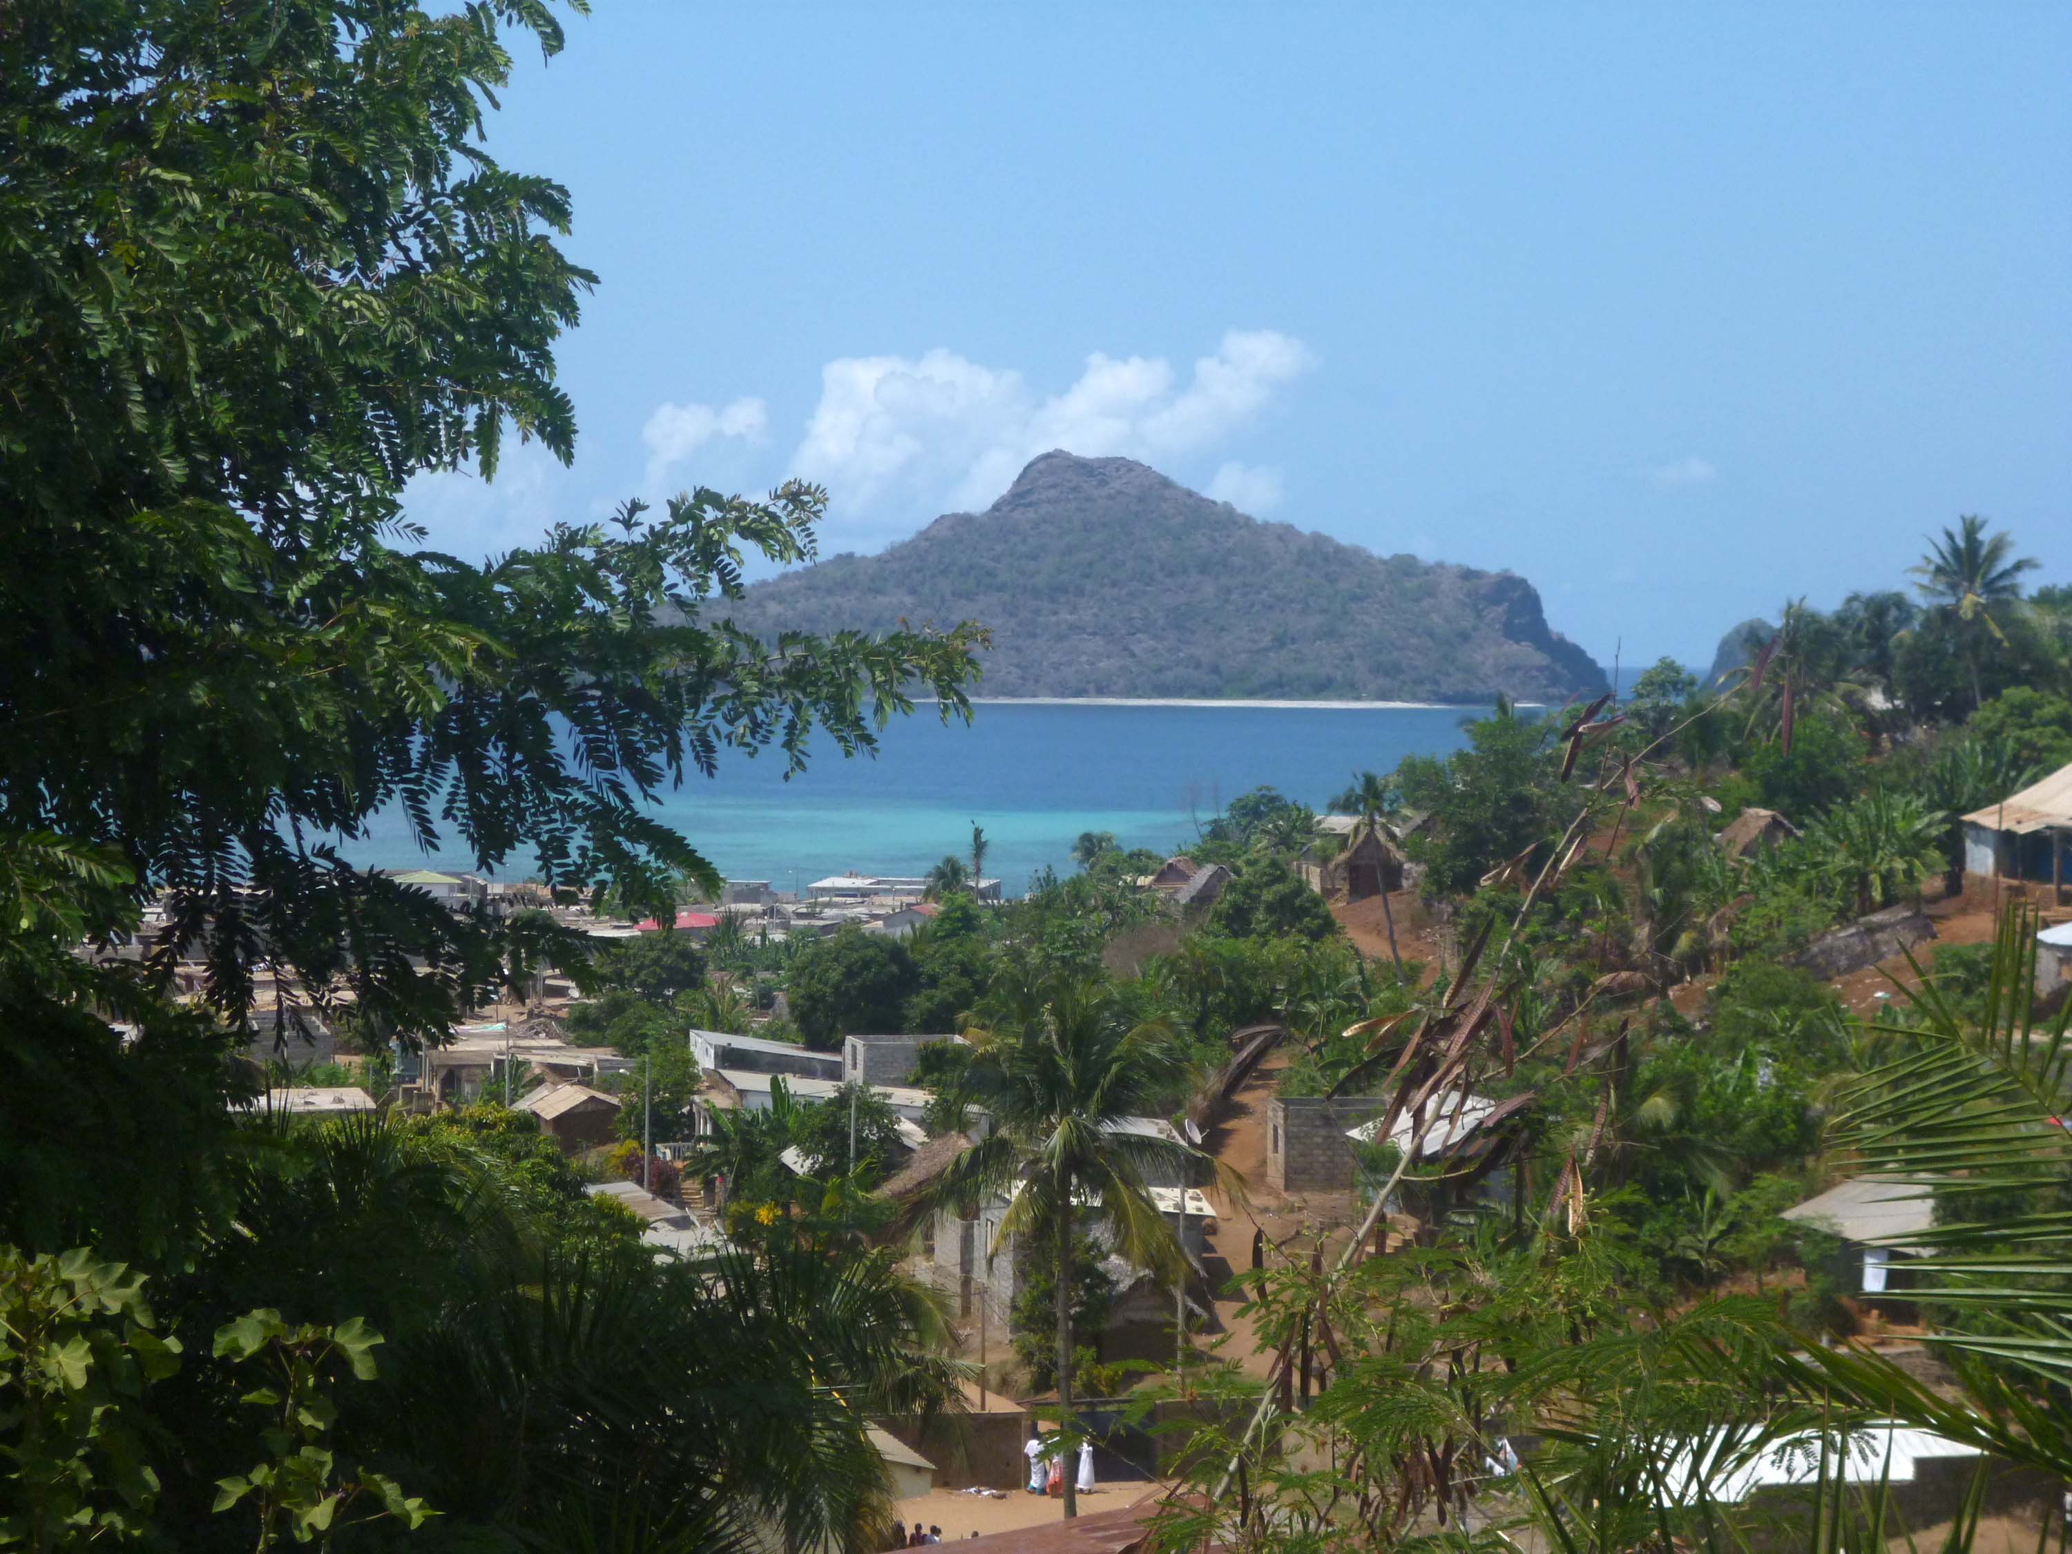
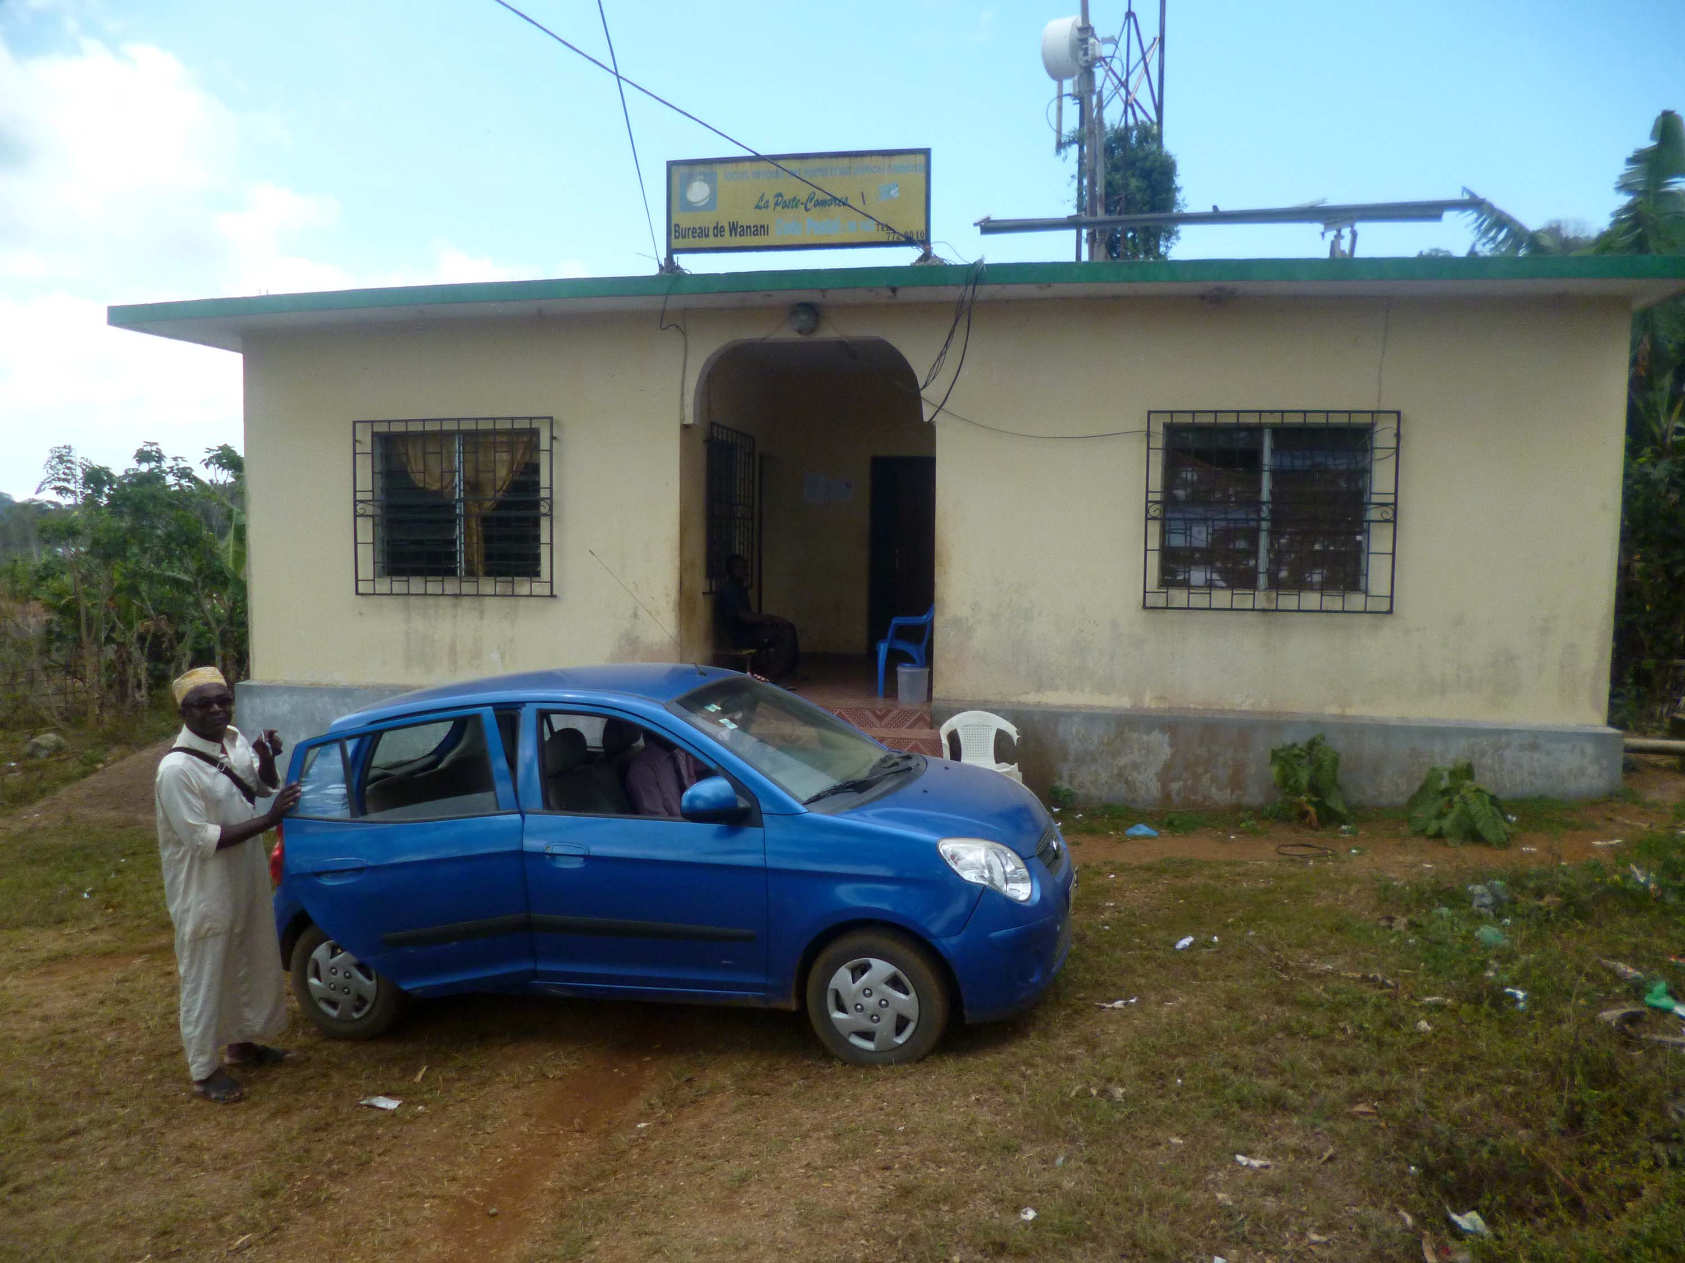

Slide 15
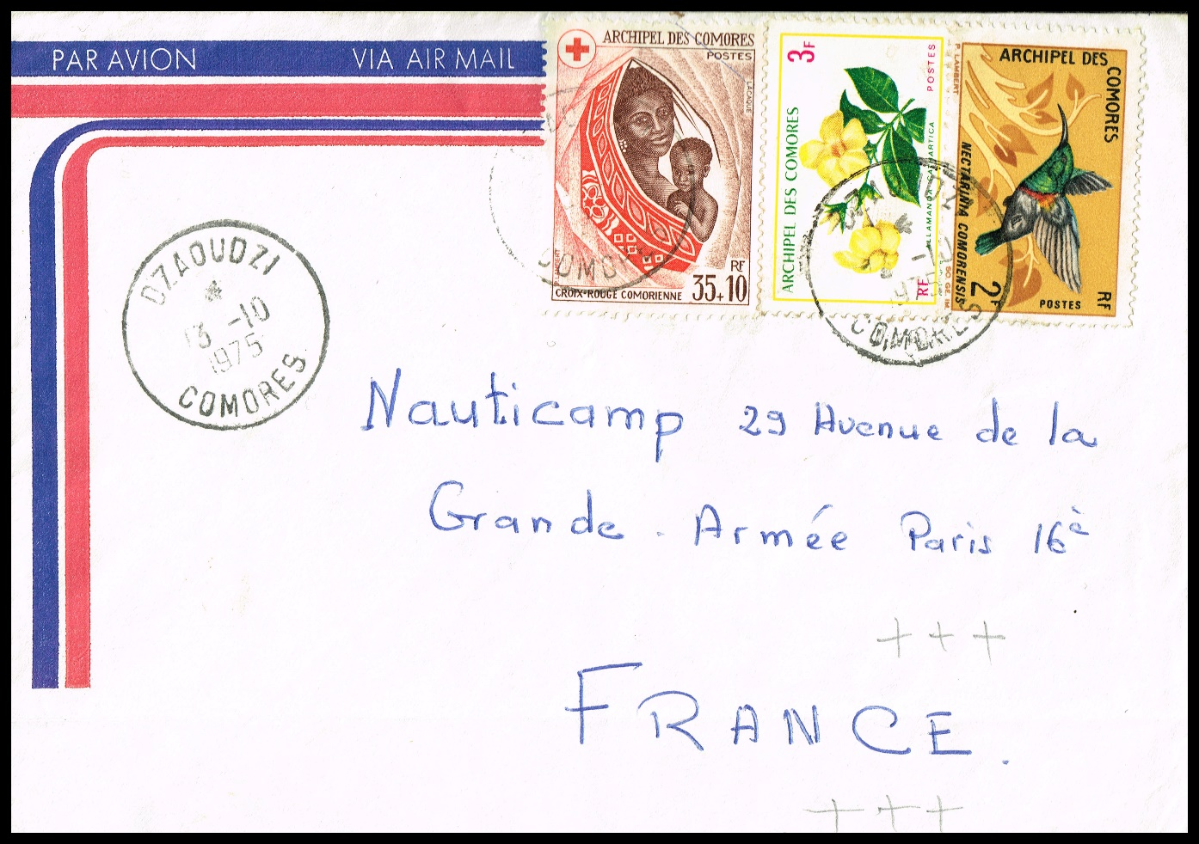
Mayotte vers la départementalisation (1975 – 2011)
L'autonomie de l’archipel en 1957, marqué notamment par le transfert de la capitale de Dzaoudzi à Moroni, se traduit par une hégémonie de l’île de Grande-Comore, plus riche et plus peuplée.
Lors de la consultation sur l'indépendance des Comores, organisée le 22 décembre 1974, la différence est flagrante entre d'un côté trois îles qui votent à plus de 99,9 % pour l'indépendance, et Mayotte (10 % des inscrits sur les listes électorales) votant à 63 % contre.
Le gouvernement français organise une deuxième consultation à Mayotte le 8 février 1976. Le oui au maintien au sein de la République française l’emporte cette fois à 99,4 %.
Entre ces deux dates, la situation administrative, et par conséquent postale, de Mayotte est floue. Le 21 juillet 1975, Younoussa Bamana est nommé « préfet » de Mayotte par le Conseil régional, chargé de gérer la continuité des services publics.
Durant cette période, ce sont les stocks locaux
de timbres « Archipel des Comores » qui sont employés
dans les deux bureaux de Dzaoudzi et Mamoutzou.
13 octobre 1975 : Le matériel postal (timbres et TàD)
est toujours celui du territoire des Comores.
Tarif à 50 fcfa du 1er janvier 1975 (la surtaxe de 10 f est incluse
dans le montant de l’affranchissement).

Slide 16
Mayotte vers la départementalisation
Les stocks de valeurs courantes s’épuisant, l’île étant soumise au blocus des autorités comoriennes indépendantes,
le préfet Younoussa Bamana prend la décision
de faire couper les stocks d’autres valeurs faciales disponibles
afin de répondre aux besoins d’affranchissement à 50 fcfa.
Cette opération est décidée le 17 décembre 1975,
puis renouvelée le 16 janvier 1976.
Quart de timbre «grand muphti des Comores » à 200 fc. Tarif à 50 fcfa.
Pli envoyé par le président de la commission de contrôle
de la consultation du 8 février 1976.
verso

Slide 17
Mayotte vers la départementalisation
Le 23 février 1976, le franc CFA est supprimé à Mayotte,
remplacé par le franc français.
Le 17 août 1976, une note interministérielle annonce l’arrivée officielle des premiers timbres-poste français à Mayotte,
ainsi que l’ensemble du matériel à oblitérer
comportant les indications « DZAOUDZI-Mayotte »
et « MAMOUTZOU-Mayotte »
afin de « supprimer des oblitérations postales toute mention rappelant l’attache administrative de cette île
à l’ancien territoire des Comores ».
Le 24 décembre 1976, Mayotte devient une
collectivité territoriale de la République française,
statut provisoire avec pour objectif la départementalisation.
Inauguration de la ligne aérienne Mayotte - La Réunion le 8 août 1977.
Utilisation d’un timbre-poste français.
Nouveau modèle de TàD apparaissant fin octobre 1976 : la légende COMORES est remplacée par MAYOTTE, et le code départemental 98 est ajouté devant le nom du bureau.

Slide 18
Mayotte vers la départementalisation
En 1982, le numéro 98 cesse d’être utilisé à Mayotte
pour le code postal (il est alors attribué à Monaco),
Mayotte recevant à la place le code départemental 976.
L’oblitération mécanique de Dzaoudzi est la première à recevoir ce code dès septembre 1980.
Les TàD de Dzaoudzi et de Mamoudzou – le nom de cette ville s’écrivant désormais avec un « d » –
suivront respectivement fin 1981 et début 1982.
Oblitération mécanique à Dzaoudzi. Code postal 976,
Timbres français au type Sabine. Tarif métropolitain du 1er août 1980.

Slide 19
Mayotte vers la départementalisation
Le réseau postal se développe à partir de 1988,
avec l’ouverture de 4 bureaux à
Bandraboua, Chirongui, Mtzamboro, Sada.
L’organisation postale de Mayotte en 1992 est la suivante :
- 5 recettes : Chirongui, Dzaoudzi, Mamoudzou, Mtzamboro et Sada.
- 11 agences postales : Bandrélé, Bouéni, Chiconi, Combani, Dembéni, Dzoumogné (en remplacement de Bandraboua), Kani-Kéli, M’Tsangamouji, Ouangani, Poroani, Tsingoni.
TàD standard de Chirongui. Tarif français du 19 août 1991.
Timbre émis à l’occasion des 150 ans du rattachement de Mayotte à la France (1841).

Slide 20
Mayotte vers la départementalisation
La phase de déploiement se poursuit entre 1992 et 1996 :
- un bureau avec fonction de centre de tri est ouvert
à Mamoudzou Kawéni,
- deux bureaux sont créés à Coconi, Passamainti et Pamandzi,
- des correspondants postaux sont installés, ceux de Accoua et M’Zouazia disposant de leur propre TàD.
A contrario, le bureau historique de Dzaoudzi ferme ses portes le 27 novembre 1996.
Mayotte attendra cependant le 2 janvier 1997
pour émettre ses propres timbres,
avec une stratégie de promotion de thématiques locales.
La promotion de Mayotte passe également par la mise en place de 5 flammes publicitaires à partir de 1985.
Premier timbre de Mayotte depuis le type Groupe en 1892 : armoiries de l’île.
Flamme publicitaire, bureau de Mamoudzou-Kawéni (couronne inversée).
Tarif du 18 mars 1996 (3,00 F).

Slide 21
Mayotte vers la départementalisation
Les timbres métropolitains, dont la vente à Mayotte s’est arrêtée le 31 décembre 1996, ont été cependant acceptés pour l’affranchissement jusqu’au 29 mars 1997 inclus,
ce qui a généré une période transitoire
d’affranchissements mixtes France + Mayotte
durant 3 mois.
Mayotte accède au statut de Collectivité départementale au 1er janvier 2002. Ce statut reste provisoire, vu comme une transition vers la départementalisation complète.
Le même jour survient le passage à l’euro.
Le développement du réseau se traduit par la création
d’un Centre Courrier à Mamoudzou-Kawéni en 2003,
et du centre de distribution (CDIS) à Chirongui (2006).
Une première Agence Postale Communale (APC)
voit le jour à Bandrélé en 2007,
suivie par Chiconi et Koungou (2010), Mtsangamouji (2013),
Mtsapéré et Pamandzi (2014), Bouéni (2015).
Timbre principal, émis le 3 mars 1997 : inauguration de l’aérogare de Pamandzi.
Tarif LR3 (27,00 F), affranchissement mixte : Mariannes surchargé MAYOTTE et non surchargé.
Oblitération spécifique du service postal de Mayotte.
Samedi 29 mars 1997 : dernier jour possible pour l’affranchissement mixte.

Slide 22
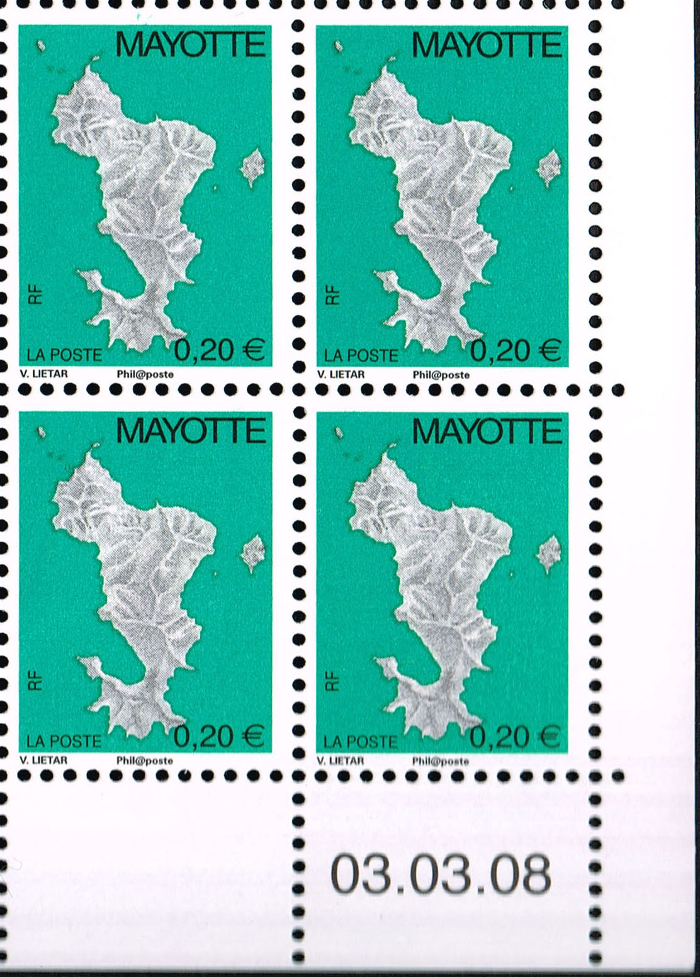
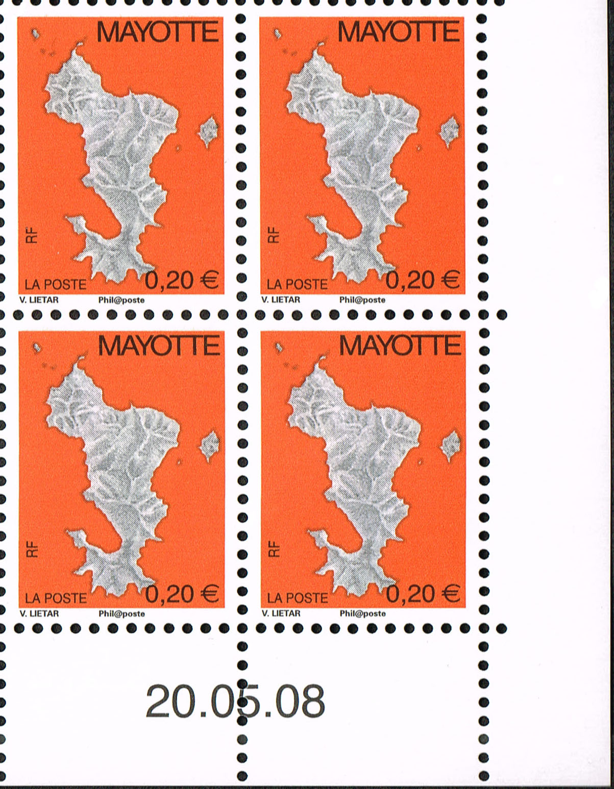
Mayotte vers la départementalisation
La poste a manqué de timbres à valeurs faciales d’appoint de manière chronique, du fait des changements de tarifs quasi-annuels à partir de juin 2003.
Certains retirages des valeurs d’appoint
ont donné lieu à de spectaculaires variétés.
Le 1er juin 2003, le tarif passe de 0,46 € (3,00 FF) à 0,50 €.
Complément d’affranchissement avec le nouvel arrivage de Mariannes à 0,02 € à surcharge large.
Flamme publicitaire de Mamoudzou le 17 octobre 2003, courrier local.
Timbre d’usage courant « carte de l’île »
remplaçant les Marianne surchargées.
Erreur de couleur : vert au lieu d’orange.
3800 exemplaires vendus avant le retrait d’urgence.

Slide 23
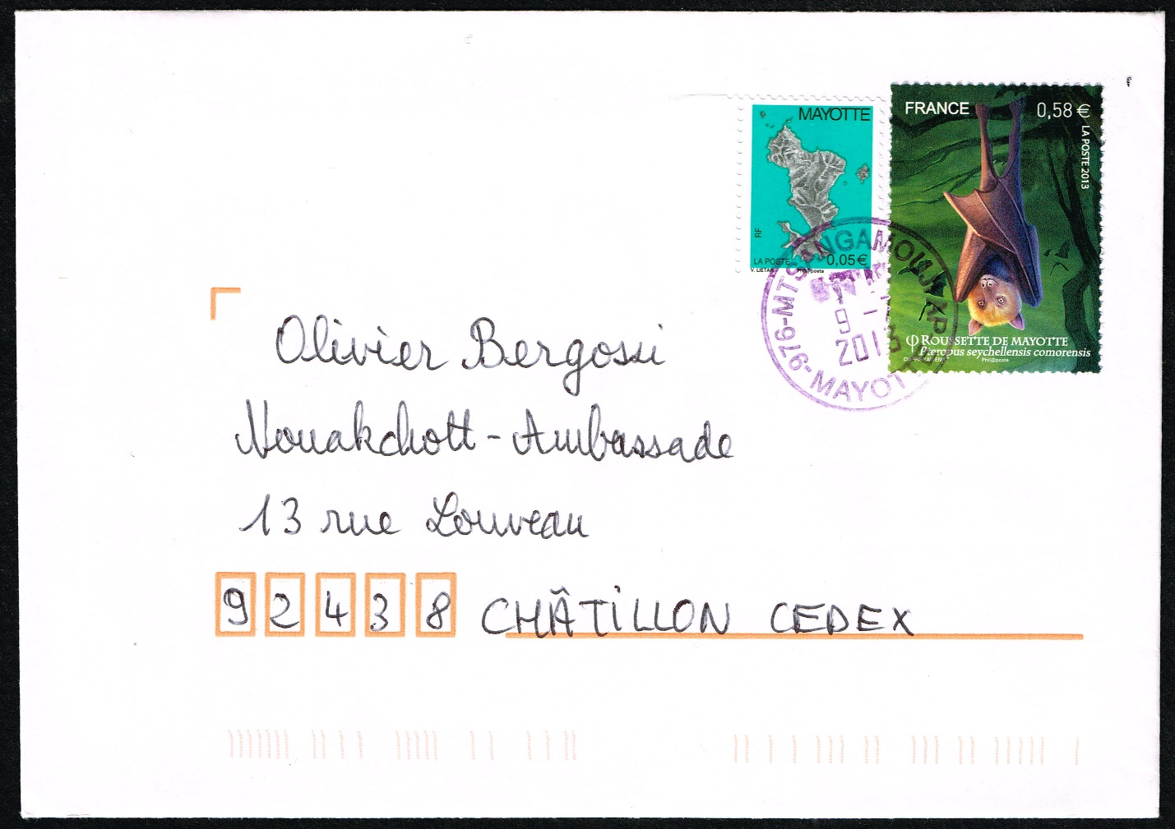
Mayotte vers la départementalisation
Mayotte devient officiellement le 101ème département de France le 31 mars 2011. Cette évolution marque la fin de l’émission des timbres mahorais
au 31 décembre 2011, remplacés par ceux de métropole.
Ils gardent cependant leur pouvoir d’affranchissement,
engendrant une nouvelle phase d’affranchissements mixtes Mayotte-France.
Dernier timbre de Mayotte, émis le 30 décembre 2011, conjointement avec les TAAF.
TàD temporaire du dernier jour d’utilisation des timbres mahorais le 31 décembre.
Courrier à destination de la Mauritanie via la valise diplomatique.
Tarif 0,60 € vers la métropole.
Nouveau modèle de TàD,
agence postale de Mtsangamouji.
Affranchissement mixte France (timbre à thématique mahoraise) et Mayotte (complément à 0,05 €, usage courant « carte de l’île).
Tarif 0,63 € vers la métropole.

Slide 24
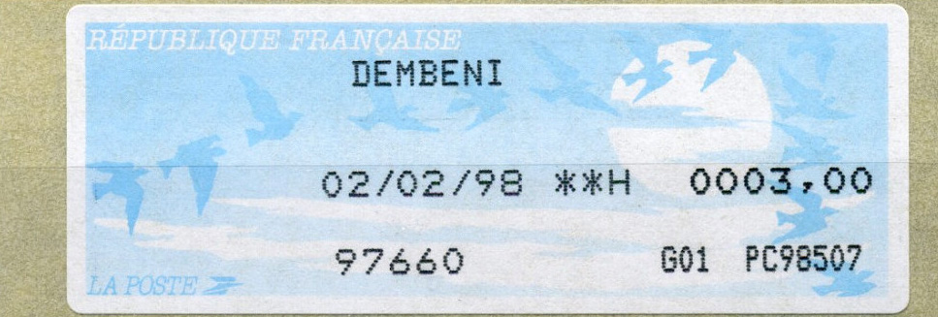
Les Comores – philatélie classique ET moderne – une collection exotique et passionnante !
Pour en savoir plus …
classification des TàD
surcharges locales
empreintes de machine à affranchir
vignettes de MOG
marcophilie navale, etc
Hors-série COL.FRA (2016)
Merci de votre attention !

